Slide 1
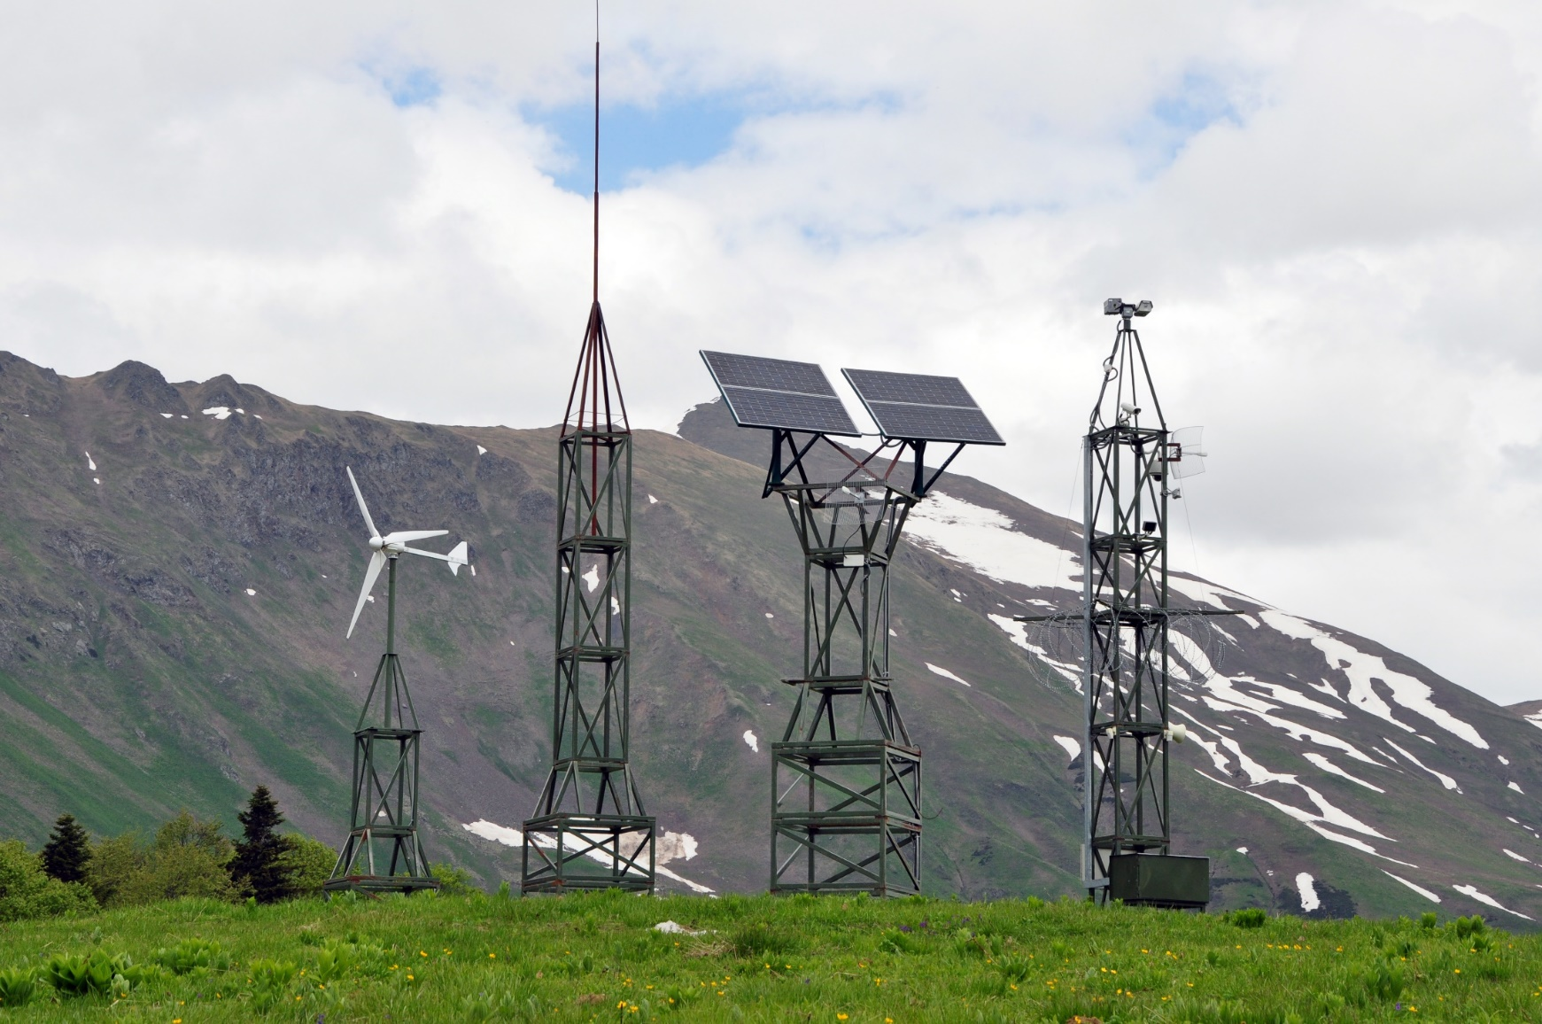
Технические средства, применяемые для охраны государственной границы
Notes:
Имеем большой опыт оснащения границ РФ, большие расстояния, разные условия. Условия на Северном Кавказе кажутся нам близкими к приграничным условиям Боливии. Вот какими ТСО мы решаем подобные задачи в данном регионе.

Slide 2
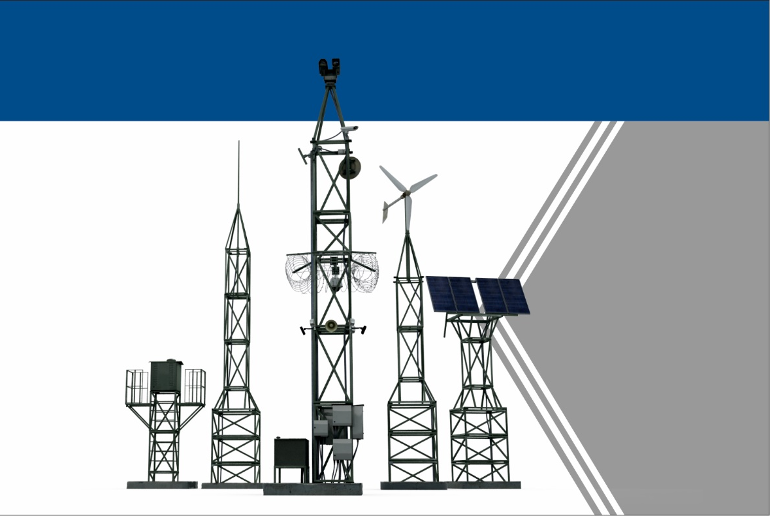
Аванпост Автономный мобильный комплекс видео- и тепловизионного наблюдения
Интеллектуальное видеонаблюдение больших открытых пространств в режиме реального времени
Автоматическое
обнаружение
и сопровождение целей
Автономное питание комплекса на основе энергии ветра и солнца
Беспроводной
канал связи
с удаленным постом
мониторинга
Notes:
Можно показать ролик Комплекс обеспечивает охрану открытых участков местности и периметров, подступов и путей передвижения к важным объектам, удаленных от станционных частей на расстояние до 10000 м. и предназначается для использования в качестве основного или вспомогательного рубежа охраны. Комплекс решает следующие задачи:
- интеллектуальное видеонаблюдение больших открытых пространств в реальном масштабе времени;
- автоматическое обнаружение и сопровождение целей поворотной видеокамерой и тепловизором – работа в режиме видеолокации;
- получение и интеллектуальная обработка извещений от охранных извещателей любого типа, установленных на охраняемом периметре;
- обеспечение собственной безопасности комплекса;
- автономное электропитание комплекса на основе энергии солнца;
организация канала связи с удаленным постом мониторинга.
Оборудование, размещённое в контроллере управления предназначено для электропитания нагрузки комплекса, поддержания уровня заряда АКБ, мониторинга работоспособности составных частей комплекса и обеспечения радиорелейной связи со станционным постом.
Система обладает полностью автономным питанием и управляется по беспроводному каналу передачи данных на расстоянии до 30 км (при условии прямой видимости).
При установке системы “Observer” не требуется прокладывать кабели, т.к. система полностью автономна и имеет автономное электропитание на основе энергии ветра и солнца, а также аккумулятора высокой емкости с алгоритмами интеллектуального энергосбережения. Каждый комплекс может служить в качестве ретранслятора для аналогичного комплекса путём установки дополнительного комплекта системы обеспечения радиорелейного канала связи.

Slide 3
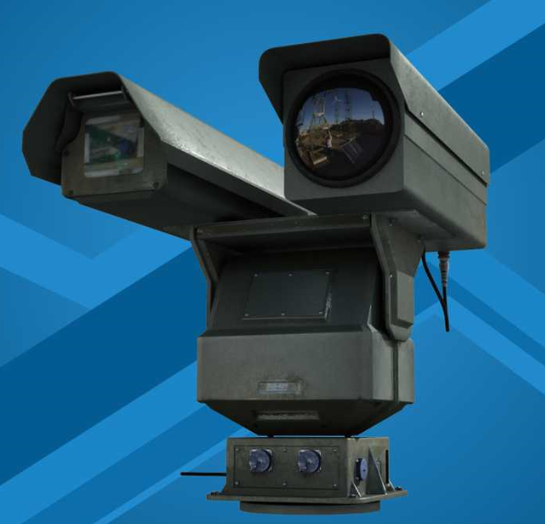
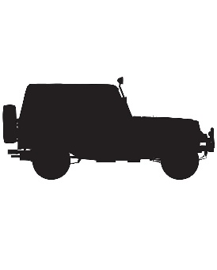
Оптико-электронный модуль
Дальность обнаружения цели типа «человек» видеокамерой
до 10000 м
Дальность обнаружения цели типа «автомобиль» видеокамерой
до 10000 м
Дальность обнаружения цели типа «человек» тепловизором DVS-8615M
до 4000 м
Дальность обнаружения цели типа «автомобиль» тепловизором DVS-8615M
до 7900 м
Notes:
ТТХ. В составе комплекса имеется возможность использования видеокамер и тепловизора с различной дальностью наблюдения.
Встроенный обогрев объектива камеры помогает бороться с наледью в условиях высокогорья.

Slide 4
Дальность обнаружения цели типа «человек» видеокамерой дальнего обзора, не менее | 10000 м
Дальность обнаружения цели типа «человек» тепловизором, не менее | 4000 м
Дальность обнаружения цели типа «автомобиль» видеокамерой дальнего обзора, не менее | 10000 м
Дальность обнаружения цели типа «автомобиль» тепловизором, не менее | 7900 м
Режим автоматического сканирования заданных контрольных точек с обнаружением целей | до 30 точек
Режим наведения видеокамеры на объект двумя нажатиями кнопки манипулятора типа «мышь» по видеоизображению | Да
Режим наведения видеокамеры на объект двумя нажатиями кнопки манипулятора типа «мышь» по карте местности | Да
Режим автоматического обнаружения и сопровождения целей | Да
Режим интеллектуального энергосбережения | Да
Получение и интеллектуальная обработка извещений от охранных извещателей любого типа, установленных на охраняемом периметре или рубеже | Да
Дальность организации радиорелейного канала связи | до 30 км
Скорость передачи информации в радиоканале, не менее | 40 Мбит/с
Мощность солнечных модулей (DVL-717), не более | 800 Вт
Емкость аккумуляторных батарей | 1600 Ач
Удаленный мониторинг аккумуляторных батарей | Да
Диапазон частот радиорелейной связи | 2400–6425 Гц
Срок службы изделия | 7 лет
Температурный диапазон линейного поста | -40°C +50°C
Температурный диапазон станционного поста | +5°C +45°С
Электропитание линейного поста Электропитание станционного поста | 48В±17% ~220В 50 Гц
Время восстановления работоспособности, не более | 5 мин.
Время автономной работы при полностью заряженных АКБ, не менее | 9 сут.
Notes:
Отметить передачу данных на 30 км, малообслуживаемая система, на акб, если нет солнца, нет ветра может работать 9 суток.
Все поставляется в комплекте, преднастроенное: все блоки питания, кабели, пр

Slide 5
Аванпост обеспечивает:
Постоянное наблюдение за участками границы необеспеченными промышленной электроэнергией;
Контроль и наблюдение за границей, получение оперативной информации из точек, где невозможно непрерывное нахождение пограничных нарядов.
Ущелье 3
Ущелье 2
Ущелье 1
Для эффективной охраны границы необходимо 3 наряда по 3 человека
застава
Notes:
При несении службы используется больше личного состава от пограничных подразделений.
Эта система позволит оптимизировать количество личного состава, задействованного в охране участков госграницы.
Посты, оборудование данной системой будут вести круглосуточное наблюдение за состоянием основных направлений.

Slide 6
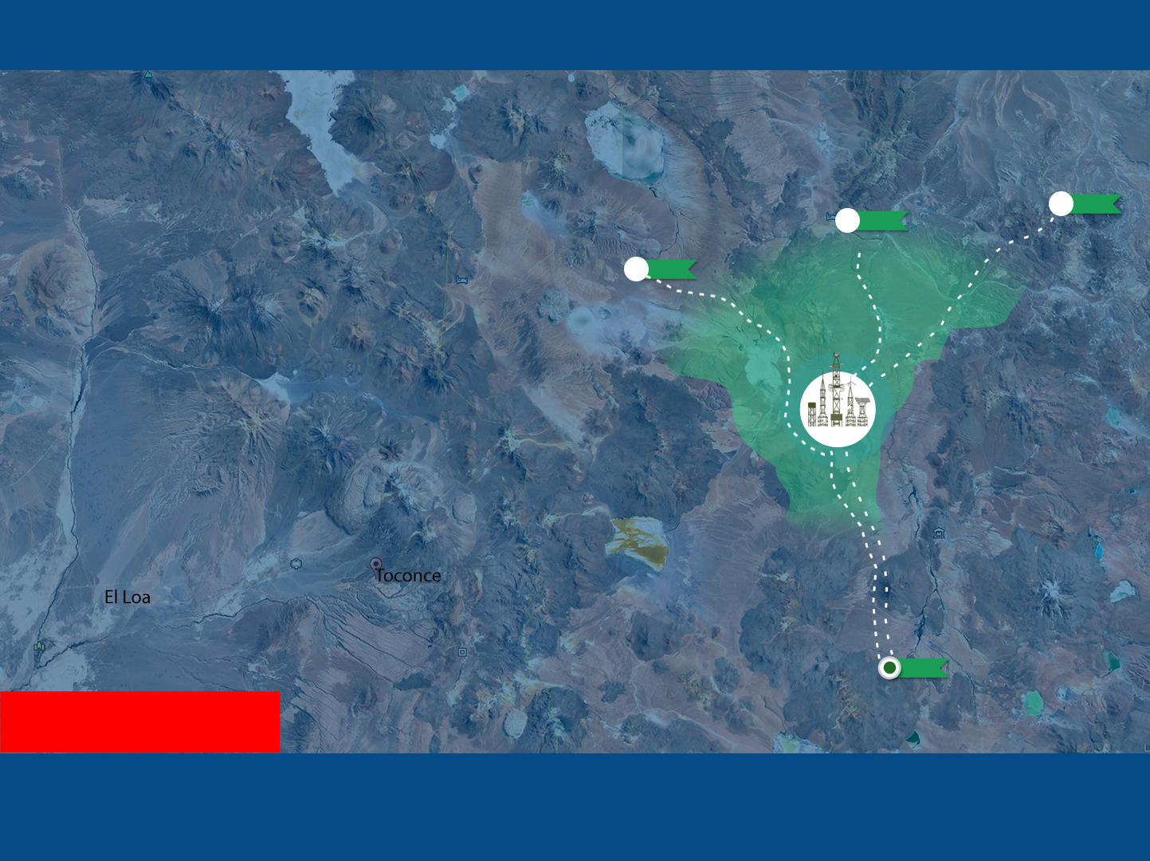
Аванпост
обеспечивает круглосуточное обнаружение нарушителей в любую погоду.
Имеет собственное автономное электропитание, не требует прокладки кабельных коммуникаций.
Ущелье 3
Ущелье 2
Ущелье 1
Для эффективной охраны границы необходим 1 оператор, который может эксплуатировать несколько автономных постов Аванпост
застава
Notes:
Использование данной системы позволит значительно сократить личный состав задействованный в охране границы.
На российской границе система применяется для усиления общей безопасности, проведения специальных операций, поиско-разведывательных миссий, а также для пресечения и предупреждения террористических атак и контрабанды.
компоненты системы поставляются одним производителем и соответственно исключают возможные проблемы при интеграции систем от разных компаний.
Данные комплексы широко применяются в России и за ее пределами для повышения эффективности обнаружения нарушений, увеличения надежности и масштабируемости систем охраны границы. Автономные системы видеонаблюдения дальнего обзора “Observer” помогают снизить количество ложных тревог и отлично зарекомендовали себя для охраны пограничных территории и критически важных объектов.

Slide 7
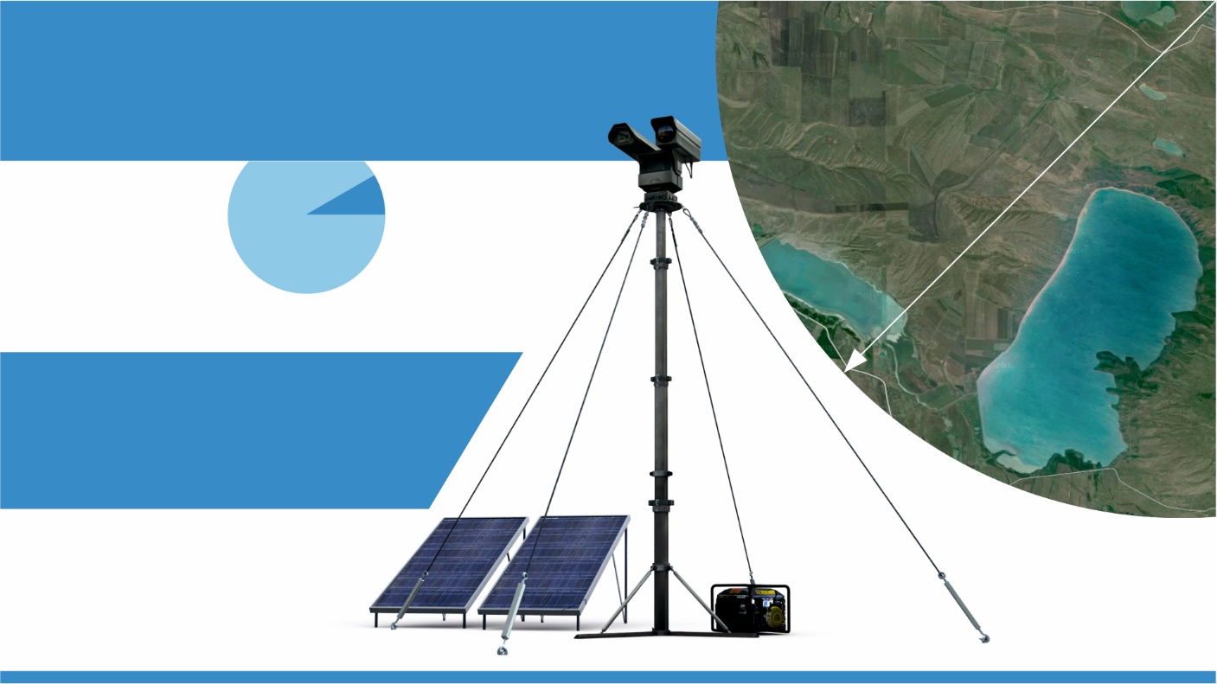
Муром
Автономный мобильный комплекс видео- и тепловизионного наблюдения
Дальность обнаружения 10 км
Время установки 30 мин
КРУГЛОСУТОЧНОЕ
видеонаблюдение
в видимом и инфракрасном диапазоне
Полная
автономность работы
Перевозка любым транспортом
Notes:
Комплекс технических средств охраны Centaur это полнофункциональный, простой в использовании и надёжный в работе комплекс. Комплекс служит для мобильной охраны открытых участков местности и периметров, подступов и путей передвижения к важным объектам, удалённым от станционных частей на значительное расстояние, и предназначается для использования в качестве быстро разворачиваемого вспомогательного средства охраны. Мобильность комплекса обеспечивается быстросборной/разборной конструкцией. Длительность работы комплекса без подзарядки от солнечных модулей эквивалентна 4-м суткам штатного режима работы в летнее время, при использовании двух блоков АКБ, при полностью заряженных АКБ.
ПОКАЗЫВАЕМ РОЛИК ПРО ЦЕНТАВР
Использование комплекса Центавр позволит существенно сократить использование человеческих ресурсов и повысить оперативность получения необходимой информации

Slide 8
Оптико-электронный модуль
Дальность обнаружения цели типа «человек» видеокамерой
до 10000 м
Дальность обнаружения цели типа «автомобиль» видеокамерой
до 10000 м
Дальность обнаружения цели типа «человек» тепловизором DVS-8615M
до 4000 м
Дальность обнаружения цели типа «автомобиль» тепловизором DVS-8615M
до 7900 м
Notes:
Такие же характеристики, как в Observer

Slide 9
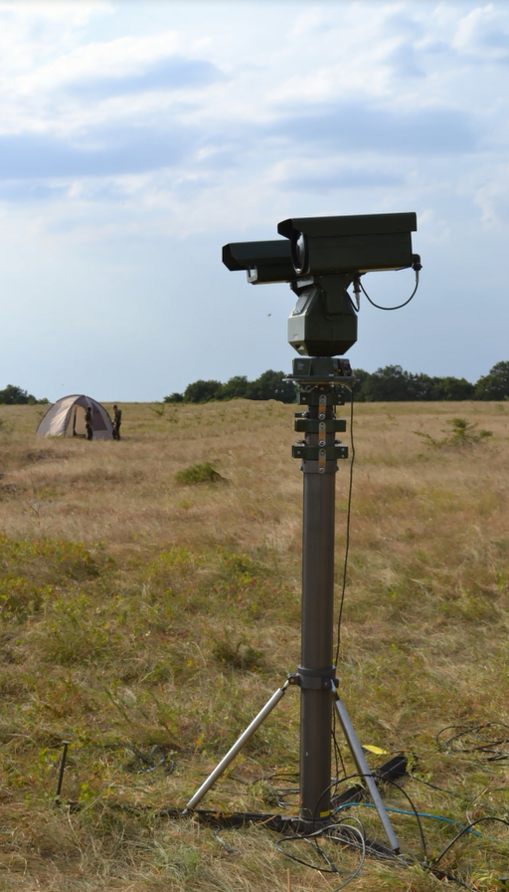
Режим автоматического сканирования заданных контрольных точек с обнаружением целей |  | до 30 точек
Разрешение видеоизображения при частоте 25 к/сек, пикс - тепловизора SDP-8615M - видеокамеры дальнего обзора |  | 640x480 2592х1944
Режим наведения видеокамеры на объект двумя нажатиями кнопки манипулятора типа «мышь» по видеоизображению |  | Да
Режим наведения видеокамеры на объект двумя нажатиями кнопки манипулятора типа «мышь» по карте местности |  | Да
Сектор обзора видеокамеры: - по горизонтали - по вертикали |  | 360° ±45°
Дальность организации радиорелейного канала связи |  | до 8 км
Скорость передачи информации в радиоканале |  | до 40 Мбит/с
Высота мачты STS-10903 |  | 5,2 м
Мощность солнечных модулей |  | 400 Вт
Суммарная емкость блоков АКБ |  | 200 Ач
Удаленный мониторинг напряжения АКБ |  | Да
Диапазон частот каналов связи |  | 5 ГГц
Срок службы изделия |  | 7 лет
Электропитание составных частей комплекса | Напряжение постоянного тока | 24В
 | Напряжение переменного тока | 220В 50 Гц
Расчет |  | 3 чел
Среднее время разворачивания комплекса группой из 2х человек |  | 2 ч
Время выхода комплекса в рабочий режим |  | 5 м
Notes:
Очень быстро разворачивается, после 3х сборок собирается за полчаса. Предназначен для использования в качестве временной точки наблюдения. Может питаться от АКБ – 4 суток, если надо дольше – подключаются солнечные модули, бензиновый генератор. Либо используется переходник для подачи питания от прикуривателя т/с.

Slide 10
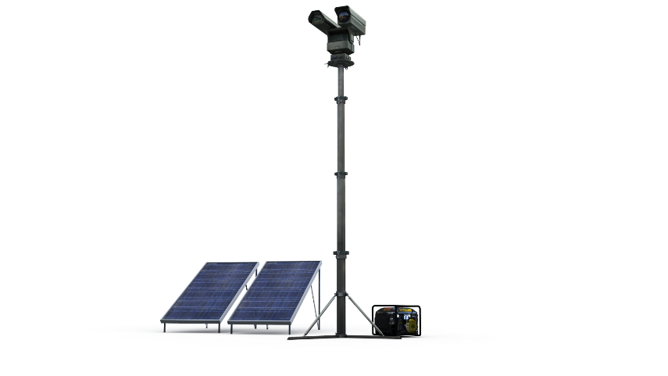
Автономный мобильный комплекс Муром позволяет оперативно организовать круглосуточное наблюдение за:
охраняемыми и труднодоступными участками госграницы
в зоне ответственности пограничной заставы;
местами вероятного преодоления рубежа;
направлениями вероятного передвижения противника.
обеспечивает сбор доказательной базы о нарушении.
Застава
Зона обнаружения нарушителей гос. границы
Автономный мобильный комплекс видео- и тепловизионного наблюдения
Использование комплекса Муром существенно сократит использование человеческих ресурсов
Notes:
Комплекс Центавр позволит экономно использовать ограниченные человеческие ресурсы и повысить эффективность работы пограничных нарядов. Может эксплуатироваться не только в условиях открытых пространств, но и лесистой, среднепересеченной и горной местности без предварительной инженерной подготовки в любое время года и суток.

Slide 11
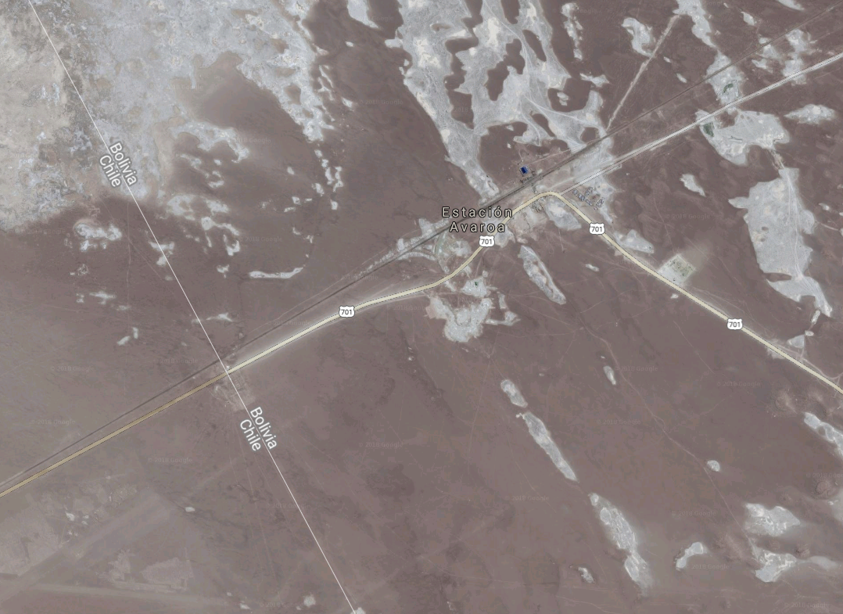
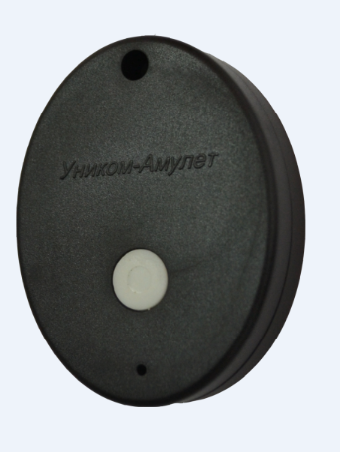
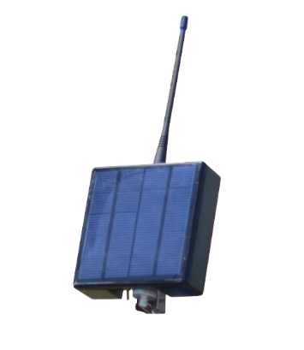
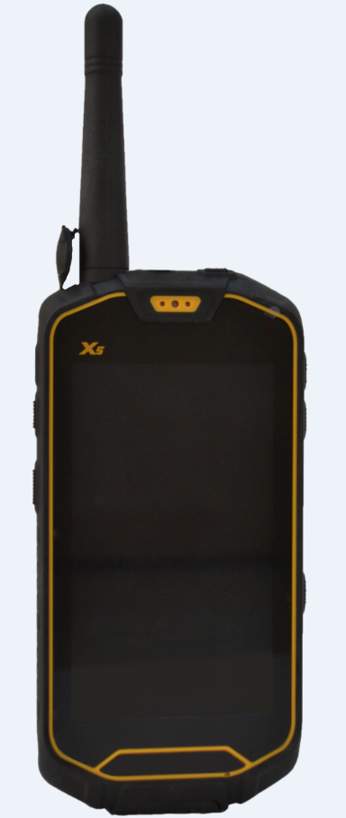
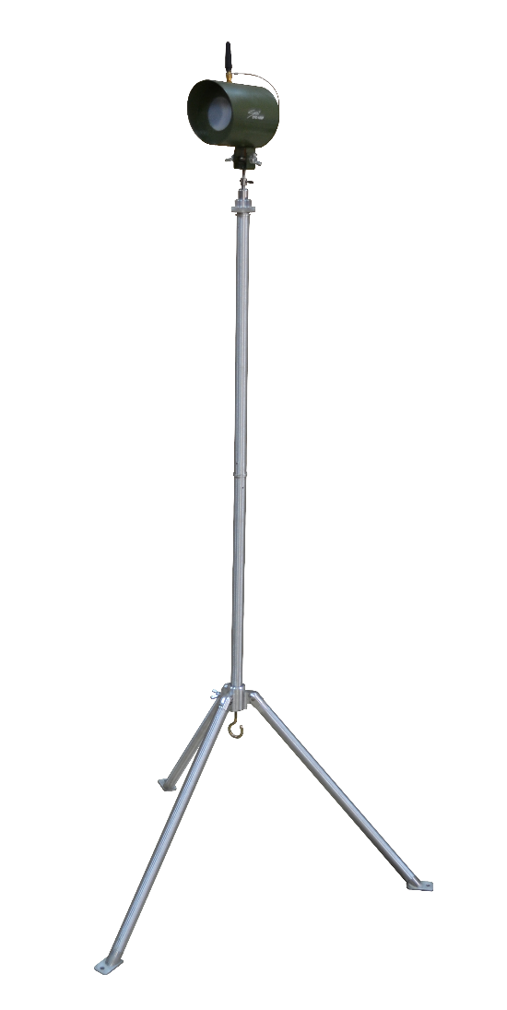
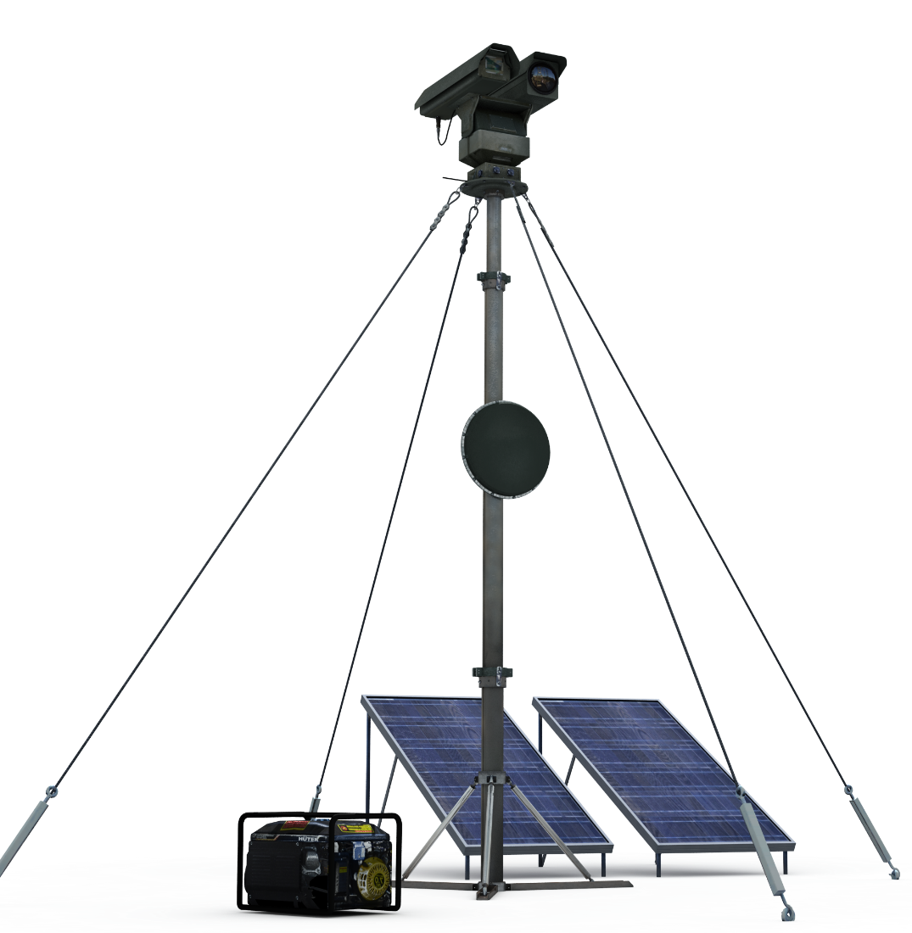
Муром может быть оснащён системой собственной безопасности
Notes:
Работа комплекса при комплектации с охранными извещателями заключается в следующем. При работе комплекса в автоматическом режиме, поворотное устройство направляет видеокамеру и тепловизор в заранее настроенные оператором точки наблюдения.
При сработке одного из извещателей он формирует извещение о тревоге, далее оно по радиоканалу передается на пост мониторинга и носимый комплект «Уником-1-Н», который направляет извещение на индивидуальные оповещатели «Уником-Амулет». Одновременно с этим пост мониторинга подаёт команду на поворотное устройство, которое автоматически направляет видеокамеру и тепловизор, в место срабатывания извещателя, дальнейшее управление поворотным устройством, видеокамерой и тепловизором, оператор может производить вручную.
Позиции нахождения извещателей заранее настроены оператором. При поступлении тревожного извещения на индивидуальный оповещатель «Уником-Амулет» происходит его фиксация и выдача индивидуального звукового, светового и вибрационного оповещения (посредством входящих в его состав звукового, светового и вибрационного оповещателей).

Slide 12
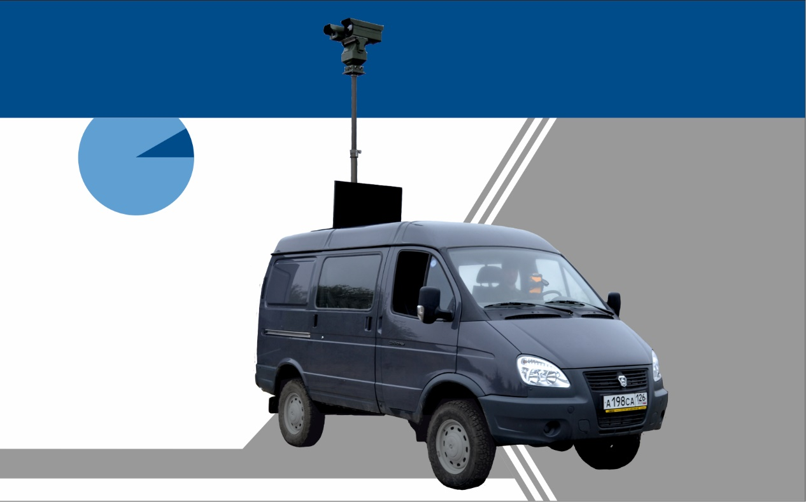
Скорпион
Быстрое развертывание
Длительная работа в автономном режиме
Мобильный комплекс мониторинга обстановки
Комплект для ночного вождения автомобиля
без световых приборов
Минимальное время реакции
КРУГЛОСУТОЧНОЕ
видеонаблюдение
в видимом и инфракрасном
диапазоне
Возможен монтаж на автомобиле,
используемом пограничной службой Боливии
Notes:
Скорпион применяется в качестве быстроразворачиваемого мобильного вспомогательного средства охраны, позволяет вести наблюдение за большими открытыми пространствами, объектами, находящимися на значительном удалении. В салоне автомобиля расположено рабочее место оператора, ЖК-монитор, контроллер управления поворотными камерами PTZ AV-P65 и встроенная панель управления комплектом автономного питания STL-724.
В грузовом отсеке автомобиля установлены пневматическая мачта STS-10904, оборудованная поворотным устройством SDP-881, видеокамерой дальнего обзора SDP-8083 и тепловизором SDP-8815M, контроллер управления оборудованием, комплект автономного питания STL-724, воздушный компрессор с блоком автоматики, аккумуляторный блок, зарядное устройство и шкаф монтажный.
Оснащен комплектом ночного вождения STL-8870 предназначен для управления автомобилем в ночное время суток.
Комплект ночного вождения STL-8870 представляет собой тепловизор установленный на автомобиле и планшет со специальным программным обеспечением.

Slide 13
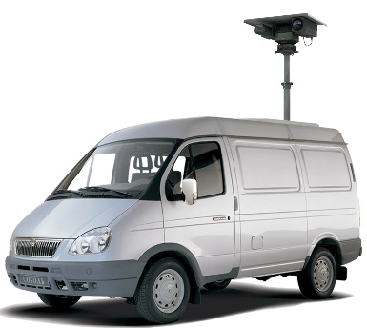
Дальность обнаружения цели типа «человек» видеокамерой | до 10000 м
Дальность обнаружения цели типа «человек» тепловизором | до 4000 м
Дальность обнаружения цели типа «автомобиль» видеокамерой | до 10000 м
Дальность обнаружения цели типа «автомобиль» тепловизором | до 7900 м
Режим автоматического сканирования заданных контрольных точек с обнаружением целей | до 30 точек
Разрешение видеоизображения при частоте 25 к/сек, пикс - тепловизора - видеокамеры дальнего обзора | 640x480 2048х1536
Режим наведения видеокамеры на объект двумя нажатиями кнопки манипулятора типа «мышь» по видеоизображению | Да
Режим наведения видеокамеры на объект двумя нажатиями кнопки манипулятора типа «мышь» по карте местности | Да
Угол поворота поворотного устройства: - по горизонтали - по вертикали | 360° ±45°
Высота мачты с оборудованием STS-10904, не более, м | 4,2
Запас хода при полном заправленном баке, км | до 600
Разрешенная максимальная масса, кг | до 3000
Срок службы комплекса | 7 лет
Диапазон рабочих температур комплекса | от - 40°C до + 50°C
Время автономной работы комплекса, ч | до 24
Время развертывания комплекса, не более, мин | 10
Расчёт, чел | 3
Notes:
Возможно использование оборудования комплекса на базе автомобиля местного производства.

Slide 14
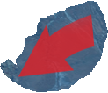
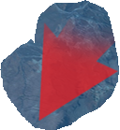
Мобильный комплекс мониторинга обстановки Скорпион предназначен для:
Застава
быстрого реагирования в случае изменения оперативной обстановки;
решения задач войсковой разведки и контроля несения службы на границе;
усиления эффективности охраны защищаемого участка;
скрытого наблюдения и сбора доказательной информации о нарушении.
Использование комплекса Скорпиона позволит существенно сократить использование человеческих ресурсов и повысить оперативность получения необходимой информации
Notes:
За счет комплекта для ночного вождения, возможно вести скрытое наблюдение за охраняемыми участками

Slide 15
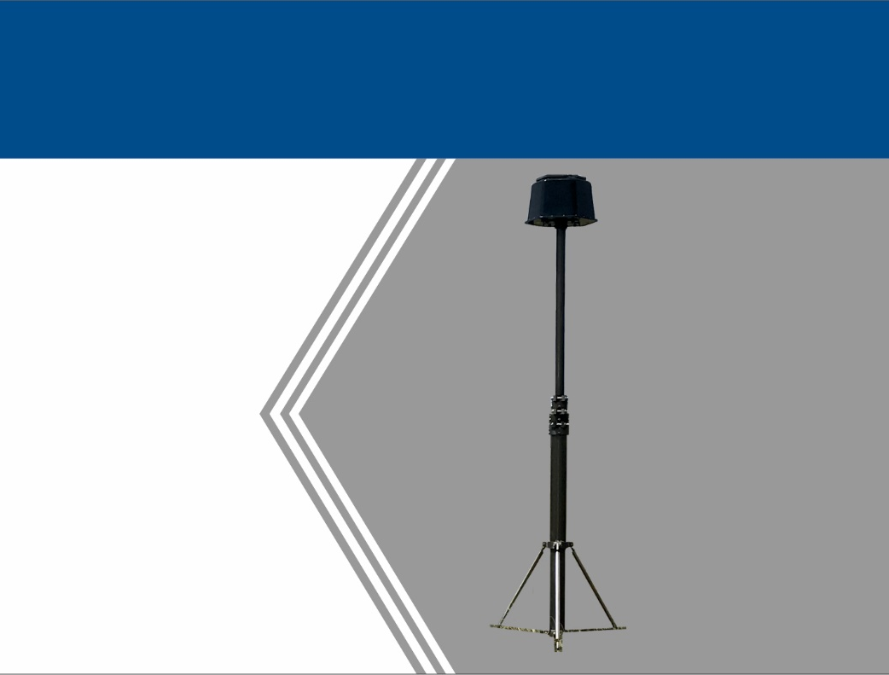
Отображение траектории передвижения и дальности до различных движущихся объектов
Радиолокатор STS-177
Работа по 90 целям одновременно
Уникальные алгоритмы обработки радиосигналов
Определение типа объекта
Низкая мощность электромагнитного излучения
Низкое энергопотребление
Фильтрация помех
от растительности и волн на поверхности воды
Notes:
Ролик

Slide 16
Полоса рабочих частот, МГц | 5350…5650
Средняя мощность излучения, мВт, не более | 400
Протяженность рабочего сектора, до, м | 2300
Минимальная дальность обнаружения, м | 20
Ширина рабочего сектора, град | 360
Ширина луча антенны по углу места, град | 18
Максимальная дальность обнаружения, не менее, м: - человек - транспортное средство (при высоте установки над поверхностью не менее 14 м) | 2300 2300
Разрешение по дальности, не менее, м | 6
Разрешение по радиальной скорости, не менее, км/ч | 0,6
Диапазон радиальных скоростей обнаруживаемых объектов, км/ч | 0,72…140
Точность определения дальности объекта, не хуже, м | 1
Точность определения азимута объекта, град | 0,25
Максимальное количество одновременно вычисляемых траекторий обнаруженных объектов | 90
Частота обновления выходной (траекторной) информации, не менее, Гц | 12
Тип диаграммы направленности | Фиксированный
Количество частотных литер, шт. | 8
Время обнаружения траектории объекта, не более, сек. (при наличии условий радиовидимости в данной точке появления объекта) | 4
Внешний интерфейс | 10М Ethernet
Напряжение электропитания постоянного тока, В | 10-30
Потребляемая мощность, не более, Вт | 11
Среднее время наработки на отказ, не менее, часов | 30000
Диапазон рабочих температур, ˚С | От – 40 до + 50
Габаритные размеры, не более, мм | 466х523х315
Масса, не более, кг | 15
Notes:
Круговая радиолокация, отображение типа целей
уникальные алгоритмы обработки сигнала, позволяющие получать точные данные о наблюдаемых объектах при любых погодных условиях.

Slide 17
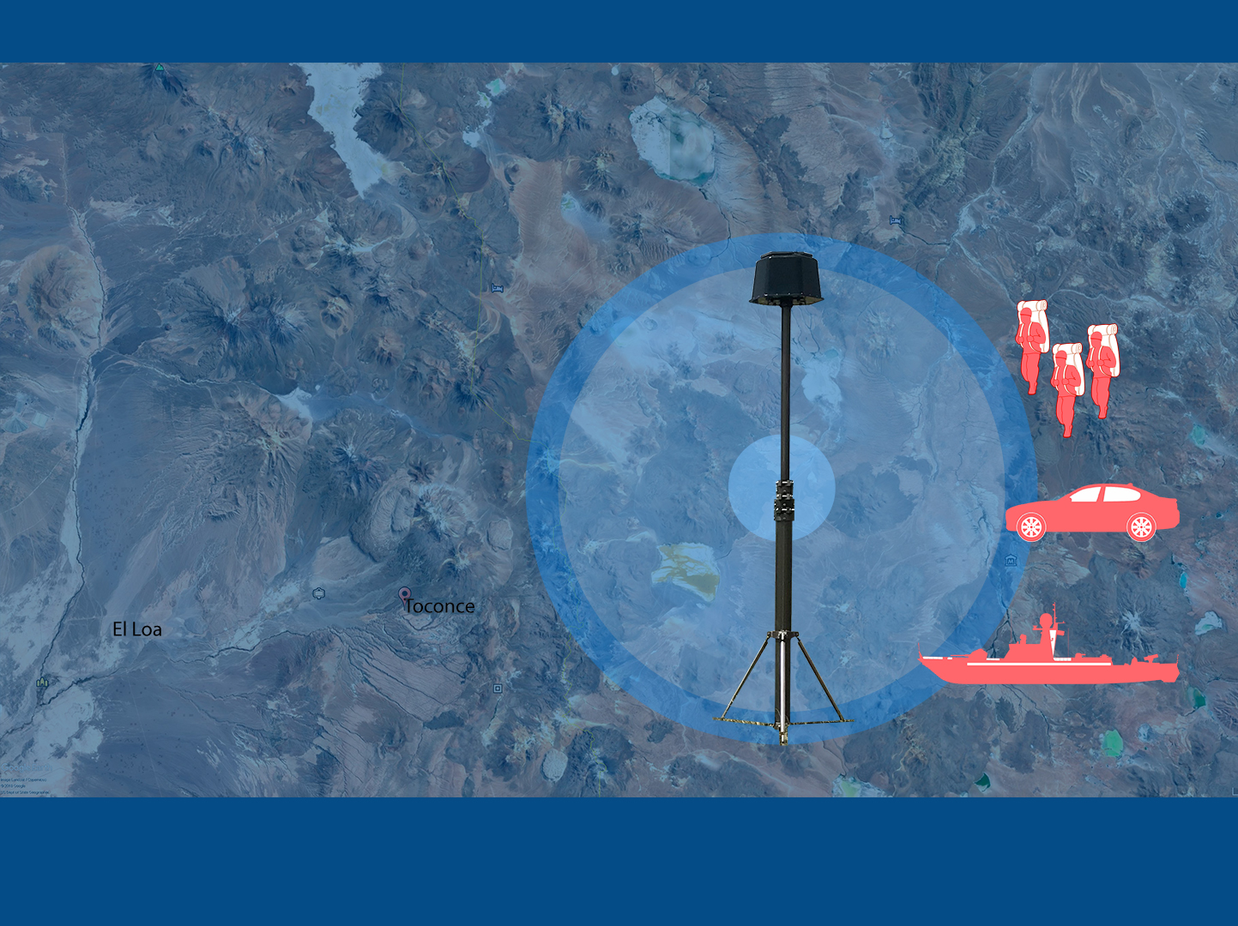
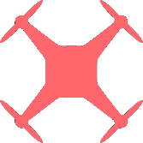
Радиолокатор CVD-177
Наблюдение за открытыми земными, воздушными и водными пространствами.
Отображение траектории передвижения и дальности до различных движущихся объектов, таких как
человек, автомобиль, лодка и т.д.

Slide 18
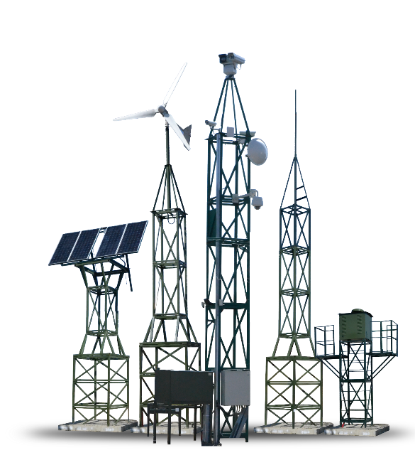
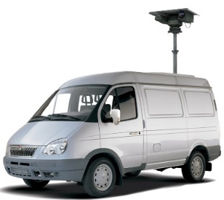
Совместная работа технических средств охраны государственной границы
Автоматическое наведение на цель видеокамеры дальнего обзора и тепловизора.
Notes:
При использовании совместно с Видеокамерой и тепловизором мы получаем визуальное отображение объектов по координатам, полученным от радиолокаторов

Slide 19
Совместная работа всех технических средств охраны
Застава

Slide 20
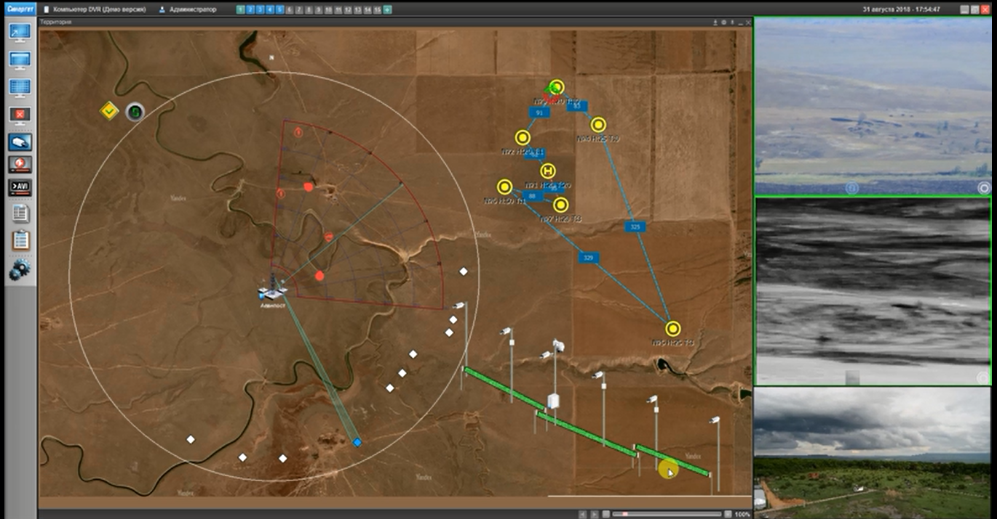
Управление всеми техническими средствами охраны границы из одного интерфейса

Slide 21
Все системы могут интегрироваться с периметральными охранными извещателями, что позволяет создать уникальную систему охраны обширной территории
CVD-102
Извещатель охранный
RadioFence
БРДМ
блок
CVD-931
Ретранслятор радиосигнала
CVD-102
Извещатель охранный
CVD-111
Извещатель охранный
CVD-114
Извещатель охранный

Slide 22
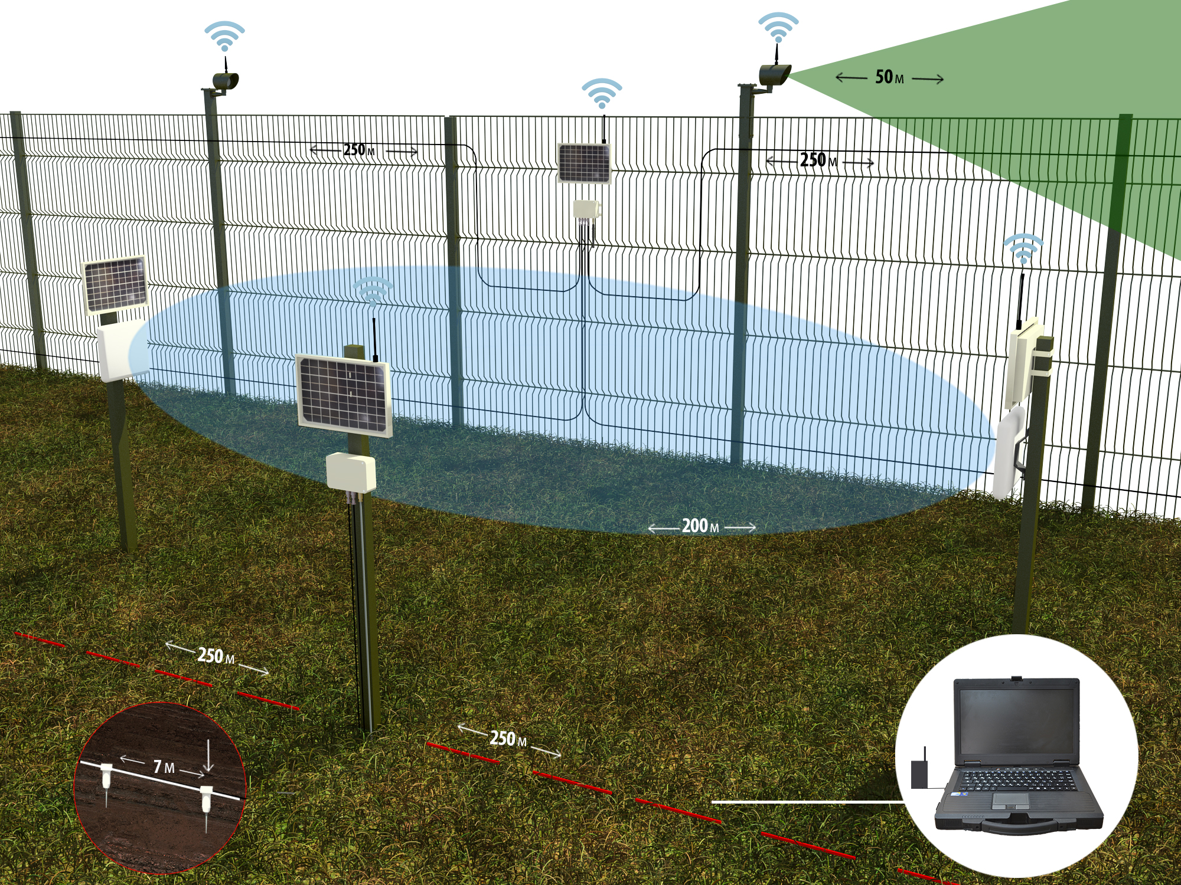
RadioFence
Система охраны периметра
CVD-102 Инфракрасный пассивный извещатель
CVD-112 Трибоэлектрический извещатель
CVD-105 Радиоволновой извещатель
CVD-114 Сейсмический извещатель
Автономное питание от солнечных модулей
Неограниченное количество извещателей в системе
Дальность радиосвязи между двумя устройствами до 10 км
До 64 ретрансляций в одной подсети
Глубина 0,3 м
БРДМ – прием извещений по радиоканалу УКВ
Сейсмоприемник

Slide 23
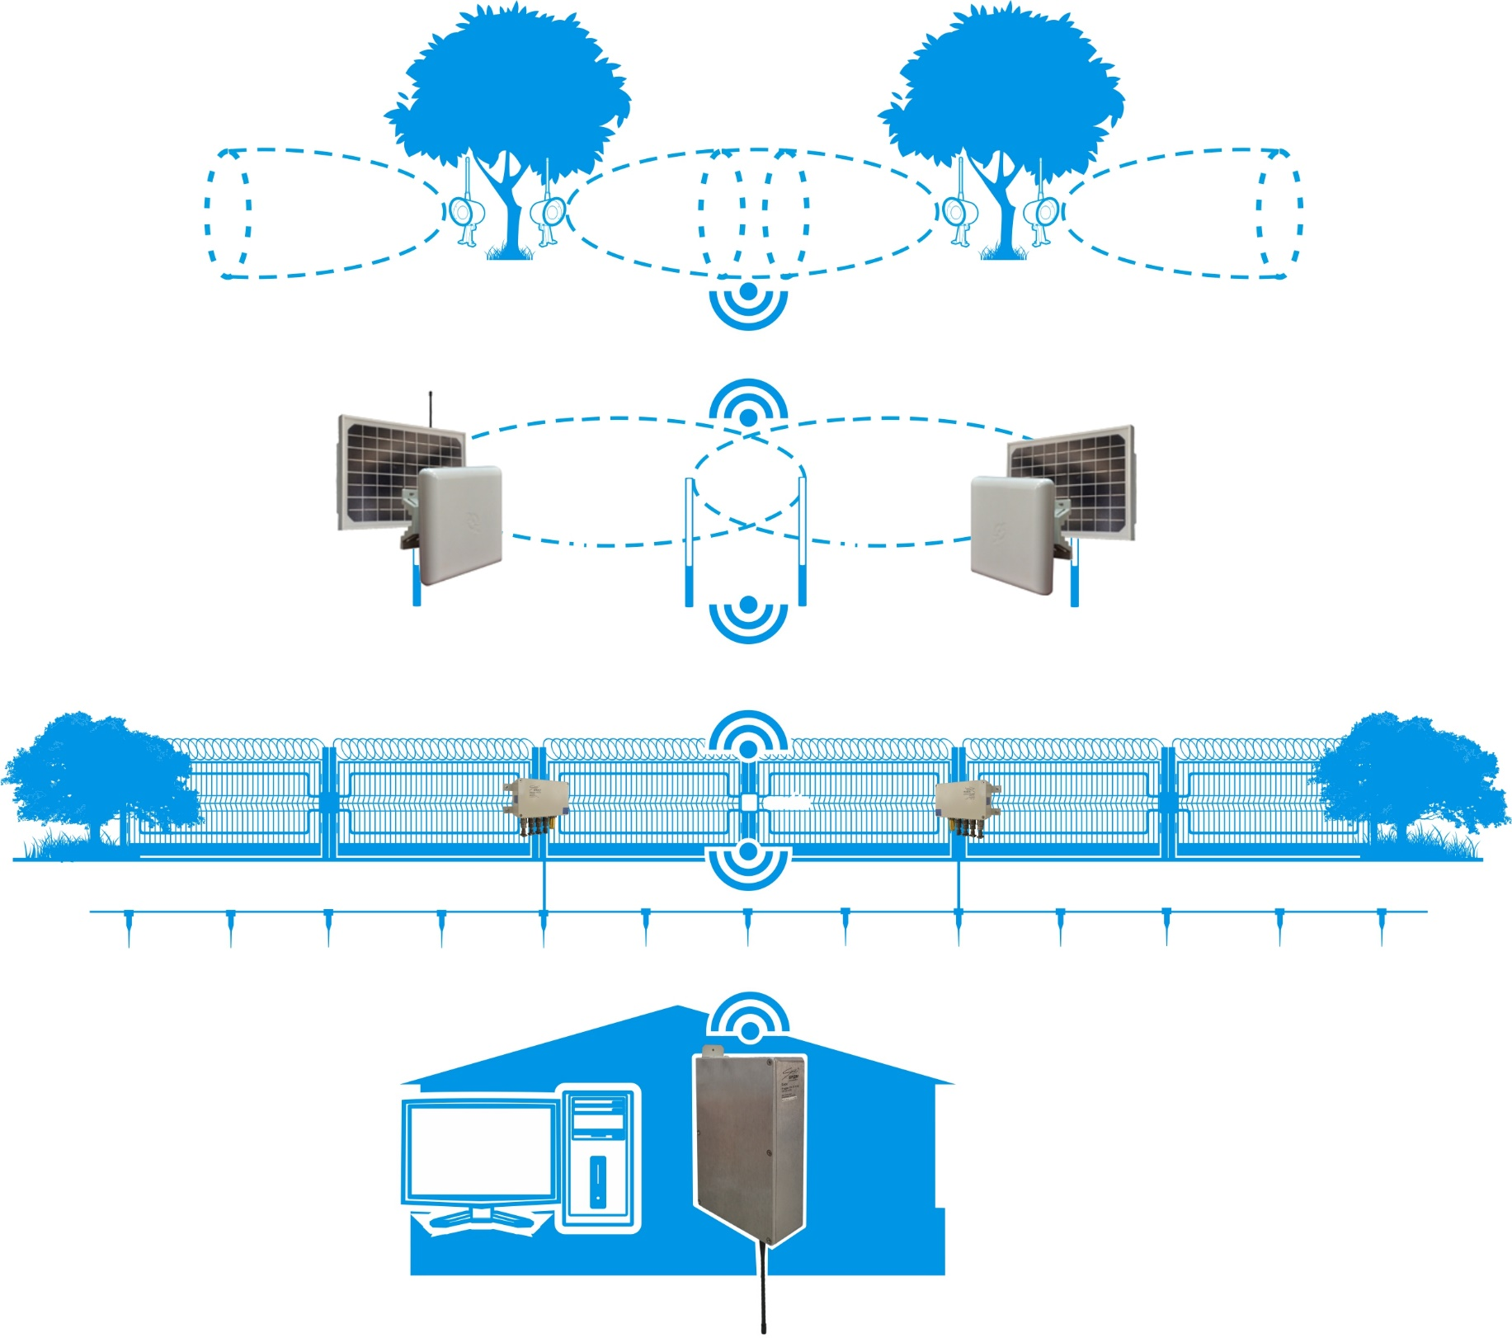
50x3 m
50x3 m
CVD-102
CVD-102
433 MHz
200 m
200 m
CVD-105
CVD-105
433 MHz
CVD-112
CVD-112
250 m
250 m
250 m
250 m
433 MHz
CVD-114
-114
SBSM

Slide 24
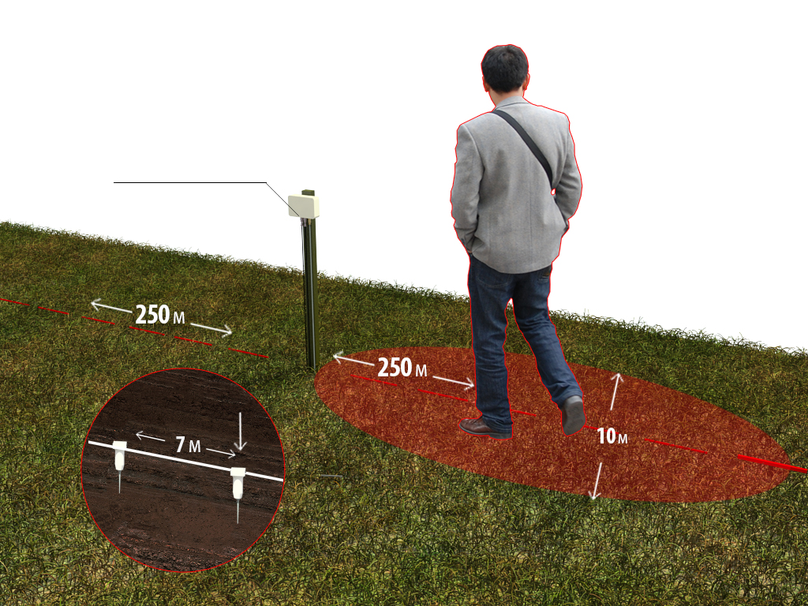
Сейсмический извещатель CVD-114
Два фланга по 250 м
Контроль целостности чувствительного элемента
Адаптивный к внешней среде порог
Обнаружение: перелаз, проход, подкоп, проезд т/с
Сейсмический извещатель CVD-114
Глубина 0,3 м
Сейсмоприемник

Slide 25
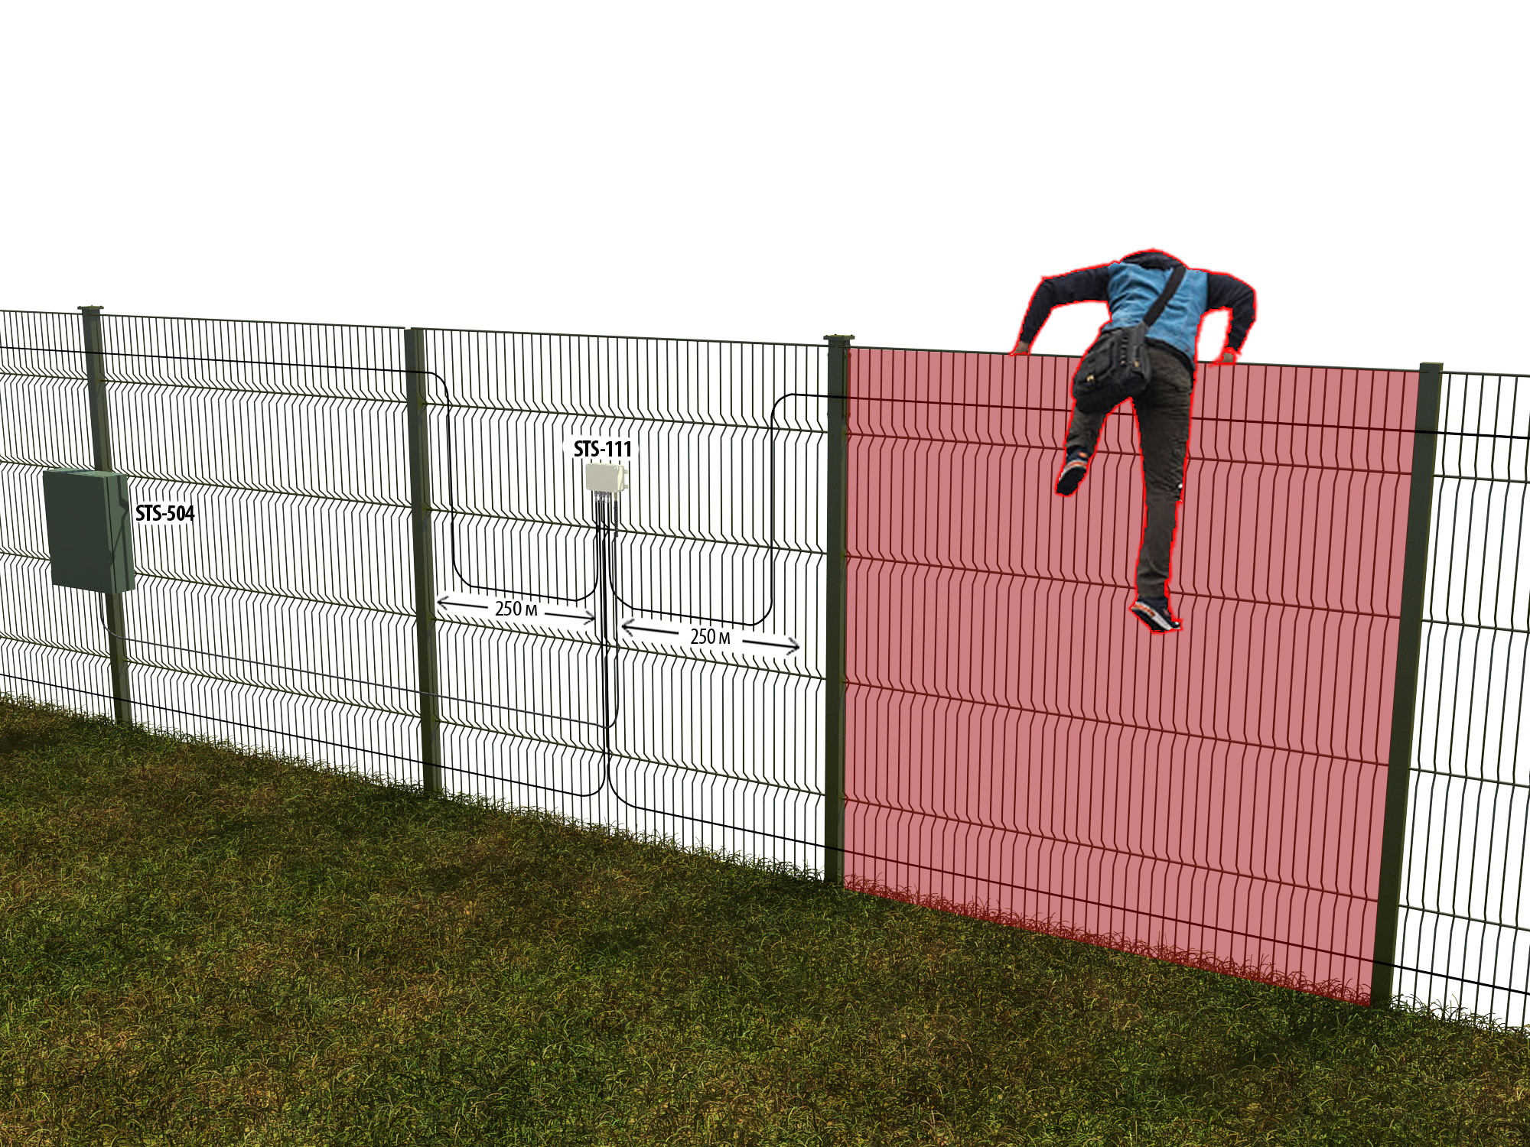
Трибоэлектрический извещатель CVD-112
Два фланга по 250 м
Контроль целостности чувствительного элемента
Адаптивный к внешней среде порог
Обнаружение: перелаз, разрушение, подкоп
Раздельная обработка высоких и низких частот
Трибоэлектрический извещатель CVD-112

Slide 26
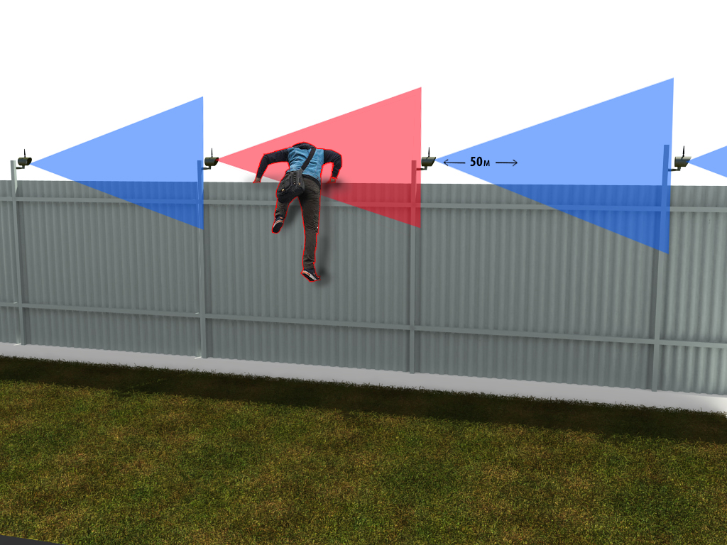
Инфракрасный пассивный извещатель CVD-102
Зона обнаружения 50 м
Цифровая обработка сигнала
Контроль исправности извещателя
Высокая помехозащищенность

Slide 27
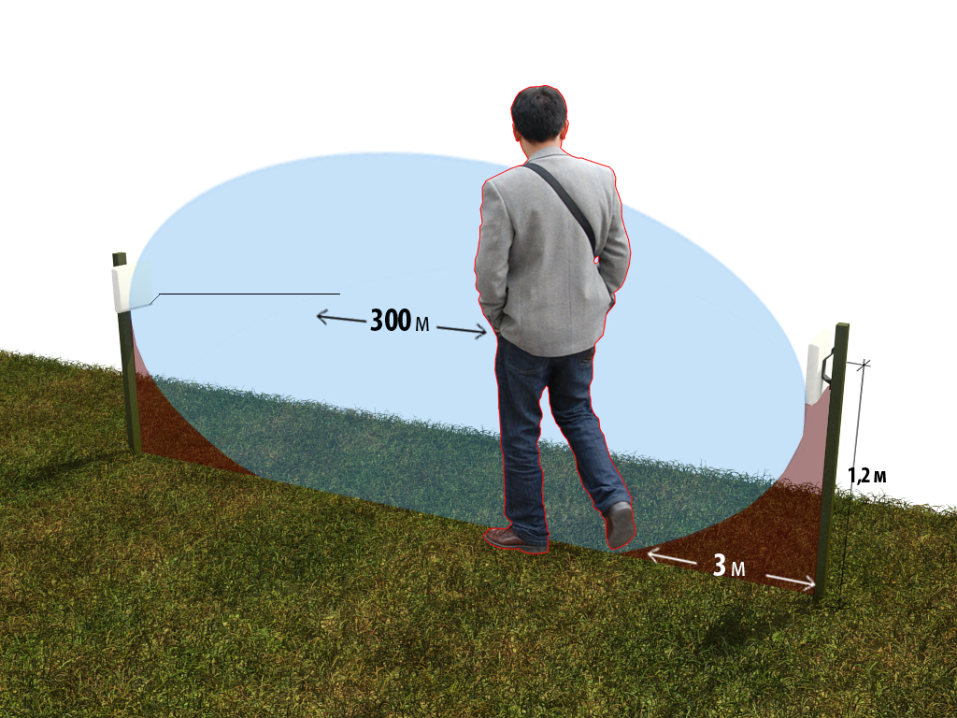
Радиоволновой извещатель CVD-105
Зона обнаружения 200 м
Частота 10 ГГц
Высота травяного покрова до 0,5 м
Вероятность обнаружения 0,99
Адаптивный к внешней среде порог
Контроль исправности составных частей
Малая зона отчуждения
Контроль уровня помех
Радиоволновой извещатель CVD-105
200 м
Мертвая зона

Slide 28
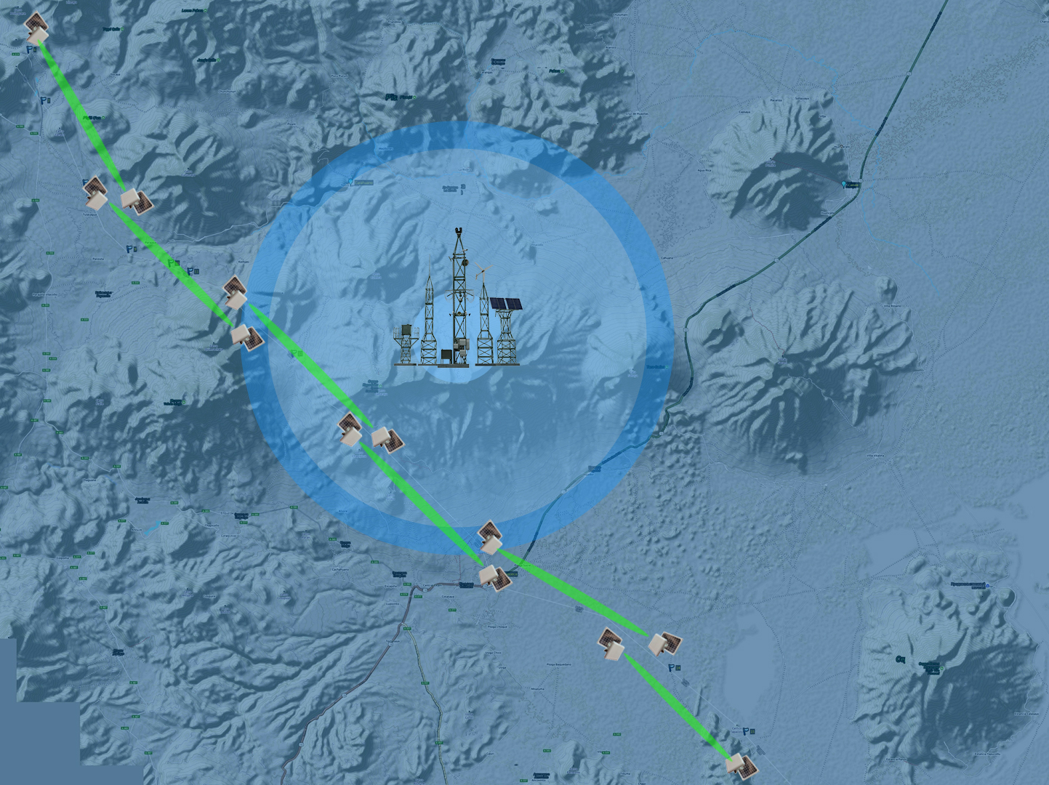
Пример предполагаемого проектного решения
Застава

Slide 29
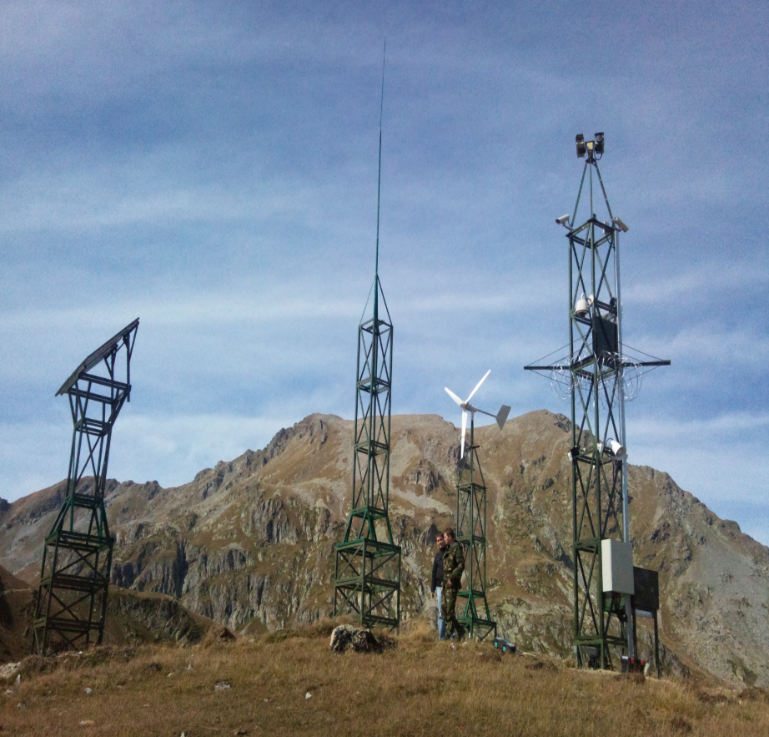
Высота 2500 м
Notes:
Ролик

Slide 30
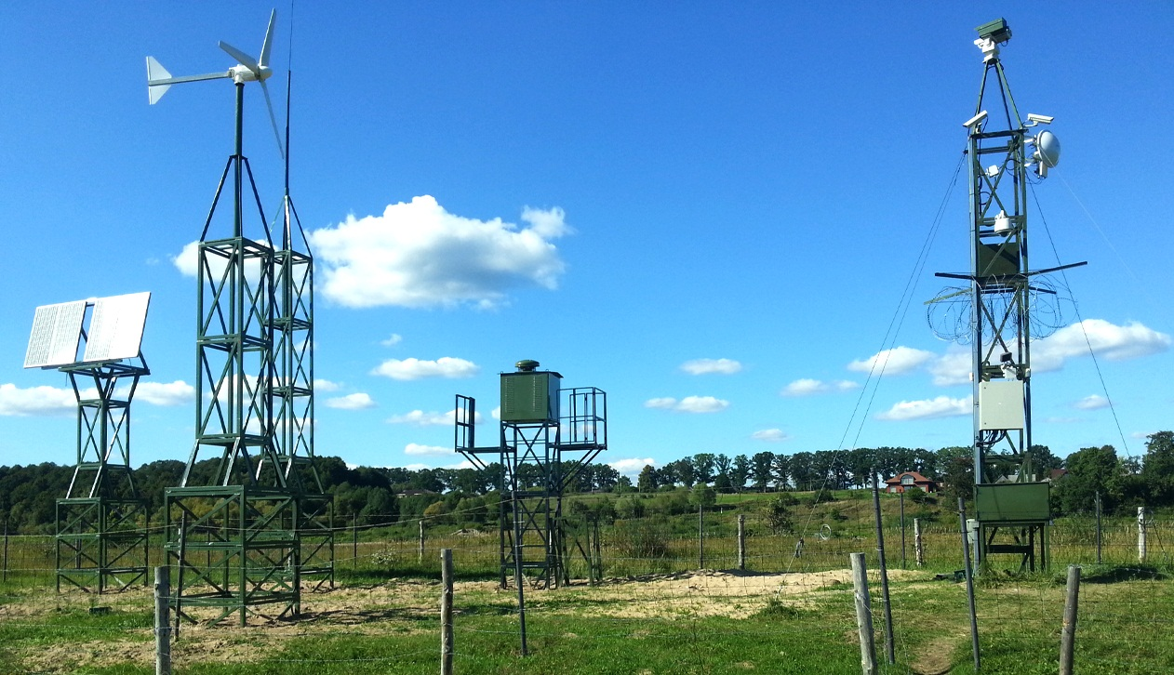

Slide 31
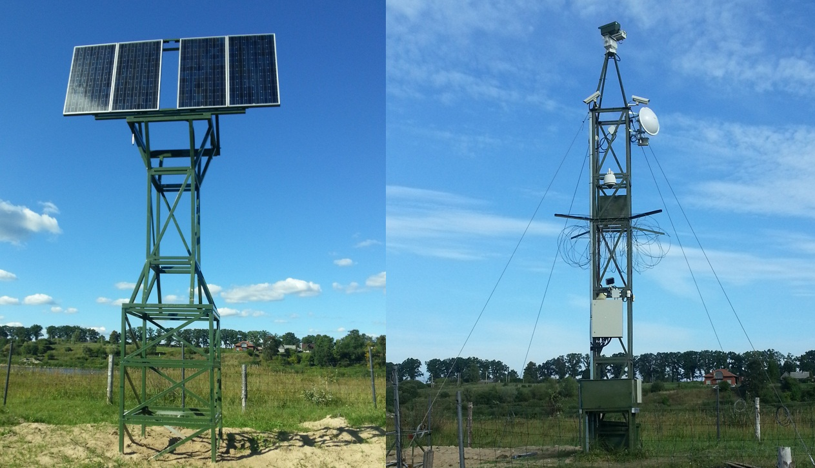
Примеры применения системы Observer в различных уголках России
Notes:
Ролик

Slide 32
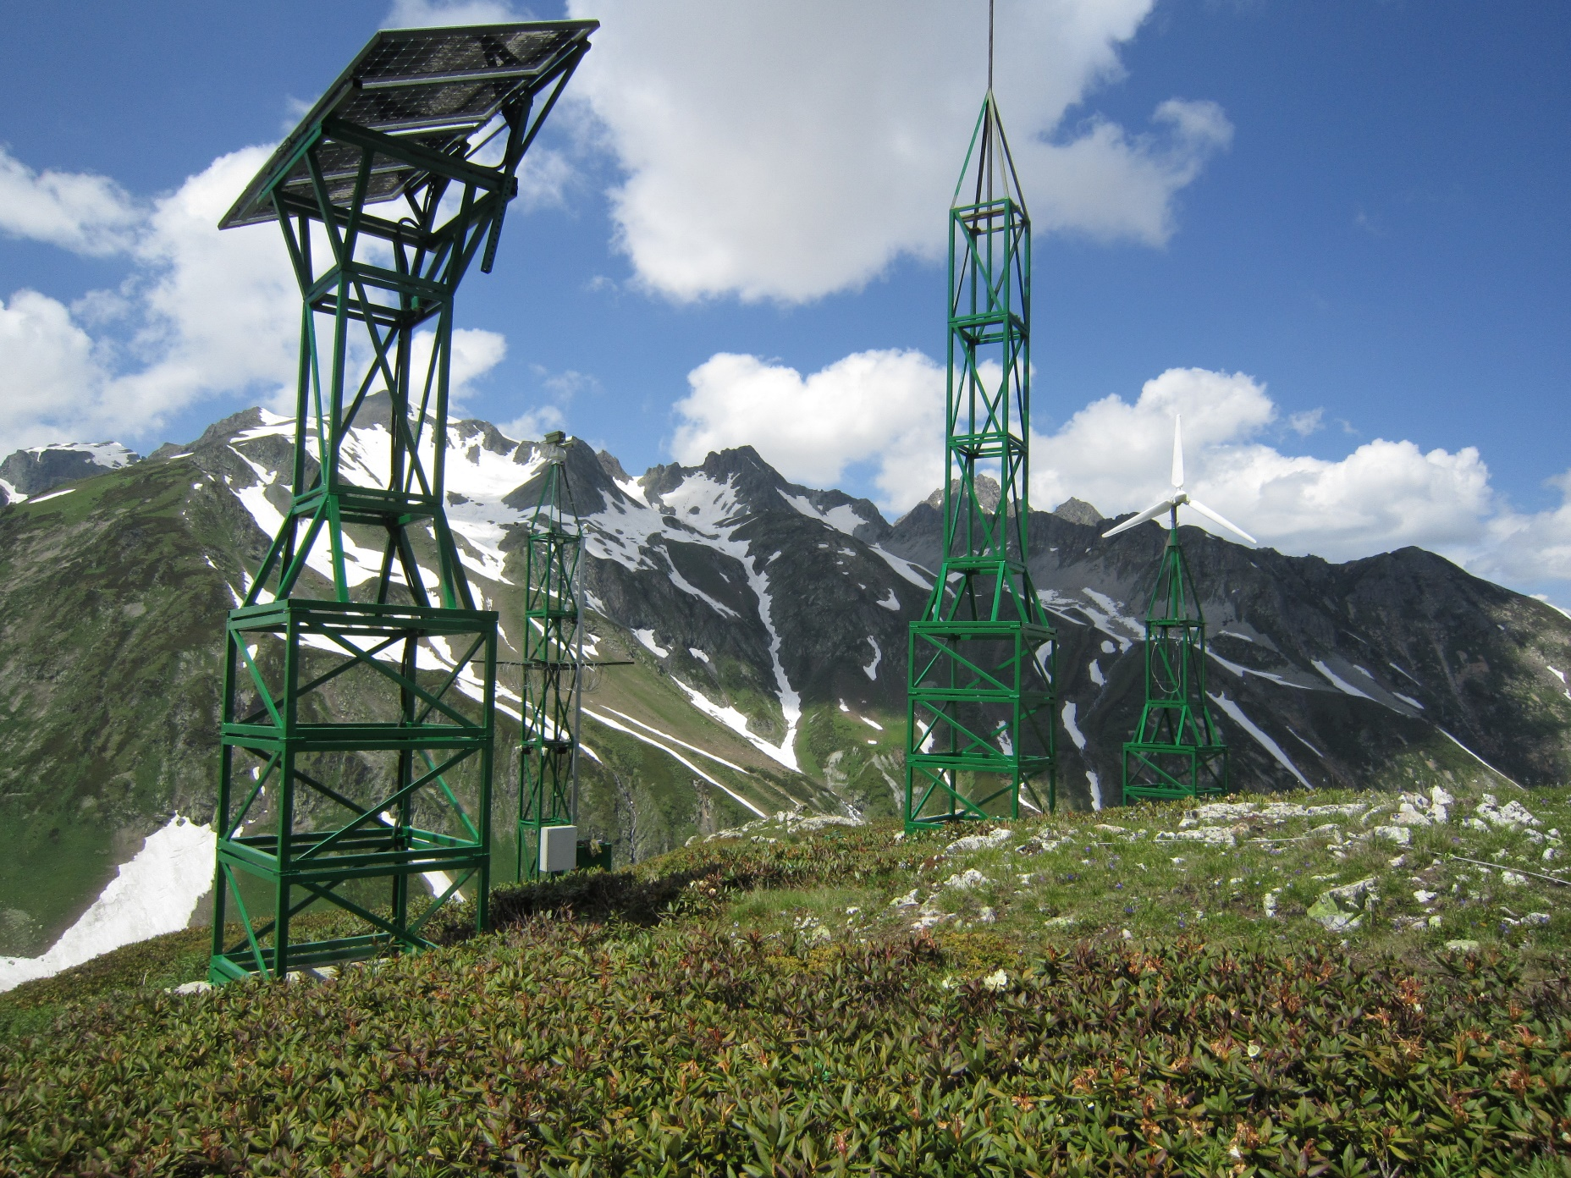
Notes:
Ролик

Slide 33
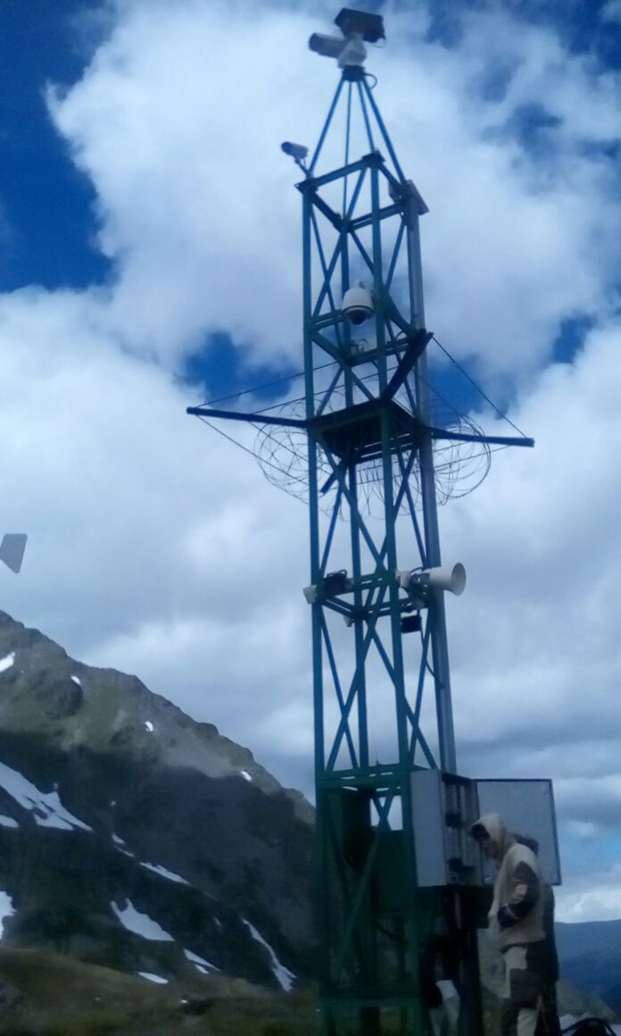
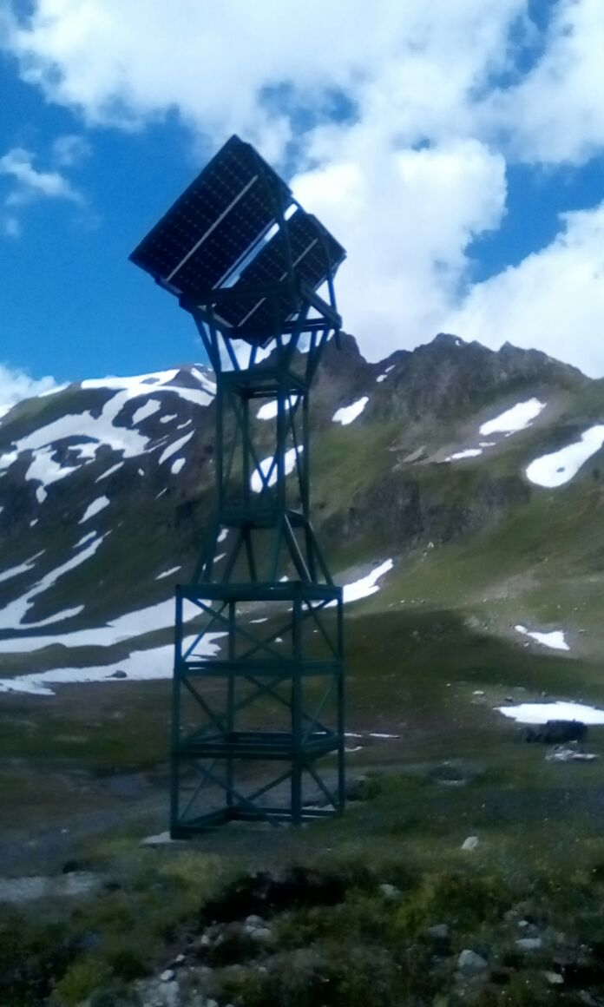
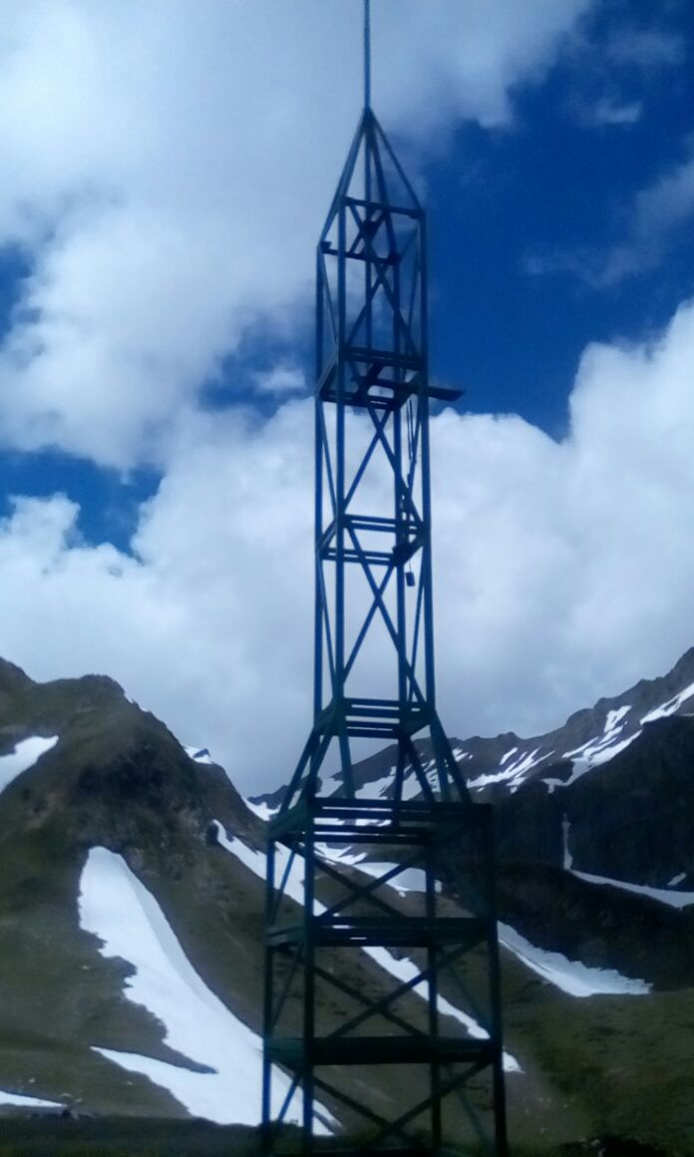
Системы надежно работают в разных климатических зонах
Notes:
Ролик

Slide 34
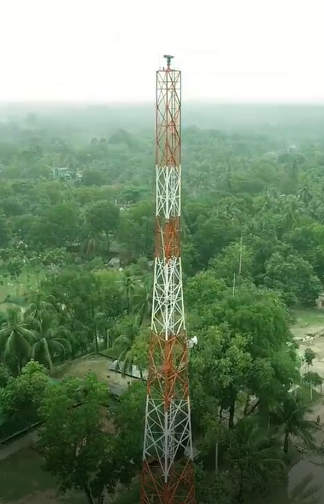
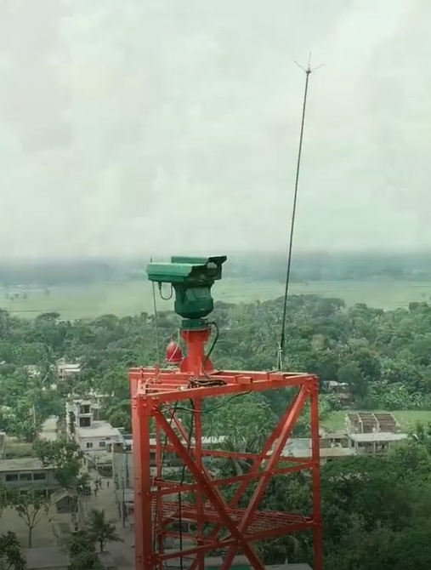
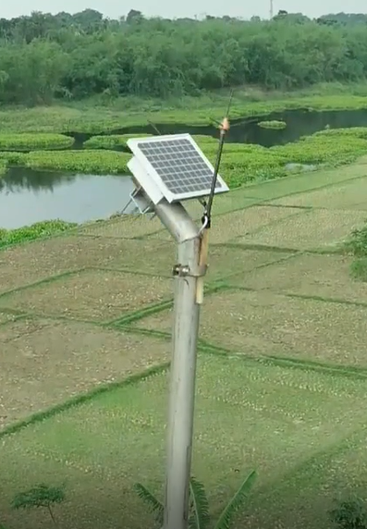
Бангладеш В эксплуатации с 2016 года
Notes:
Ролик

Slide 35
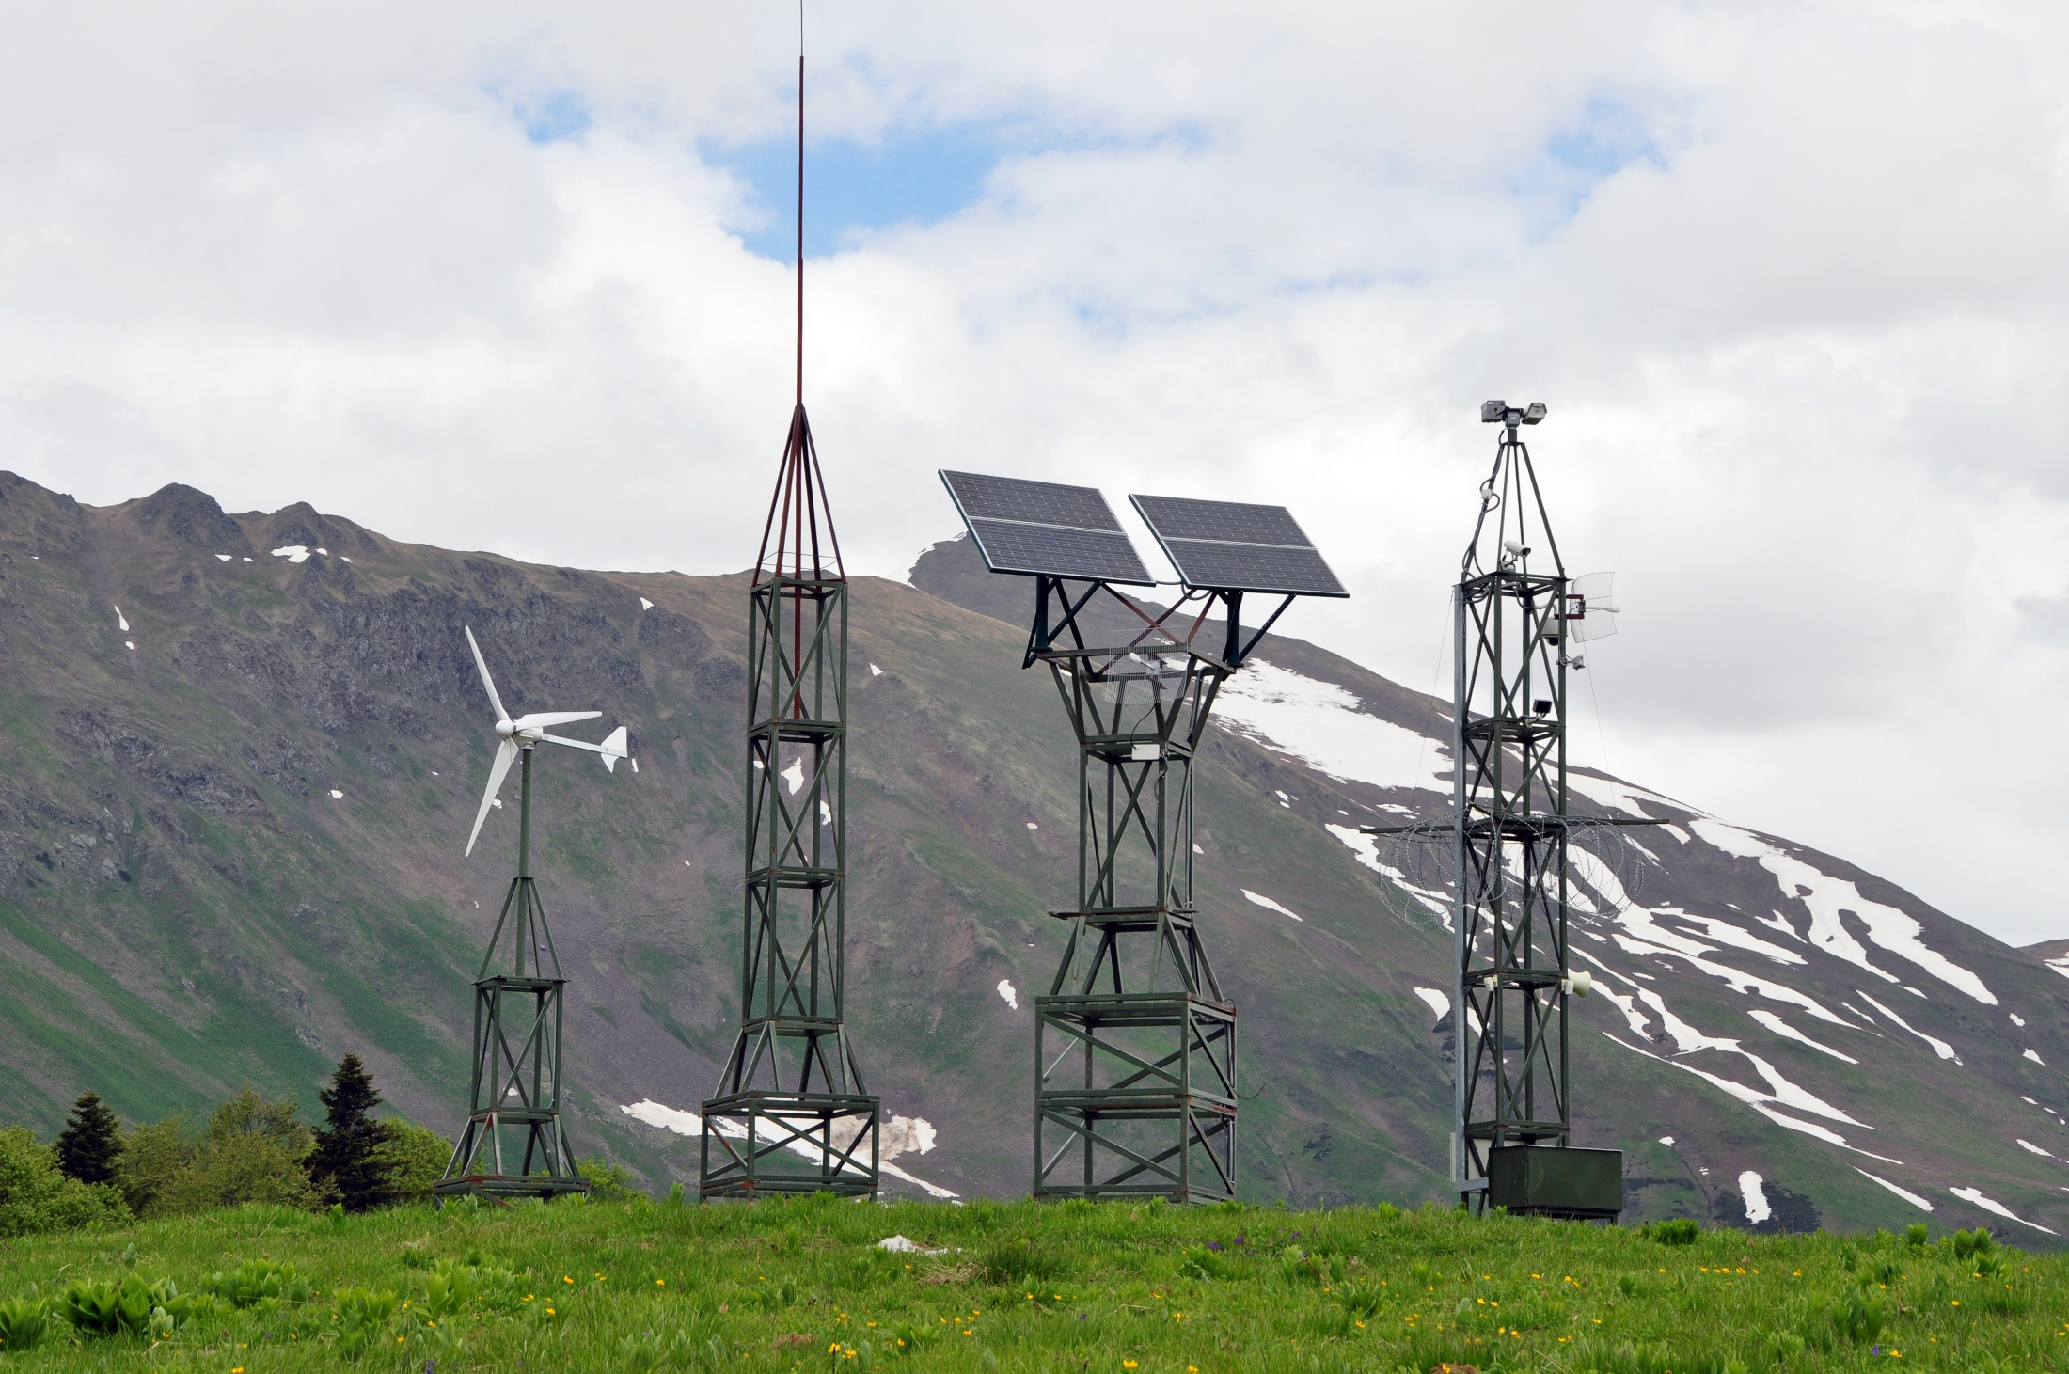
Высота 2500-2600 метров над уровнем моря
Notes:
Ролик

Slide 36
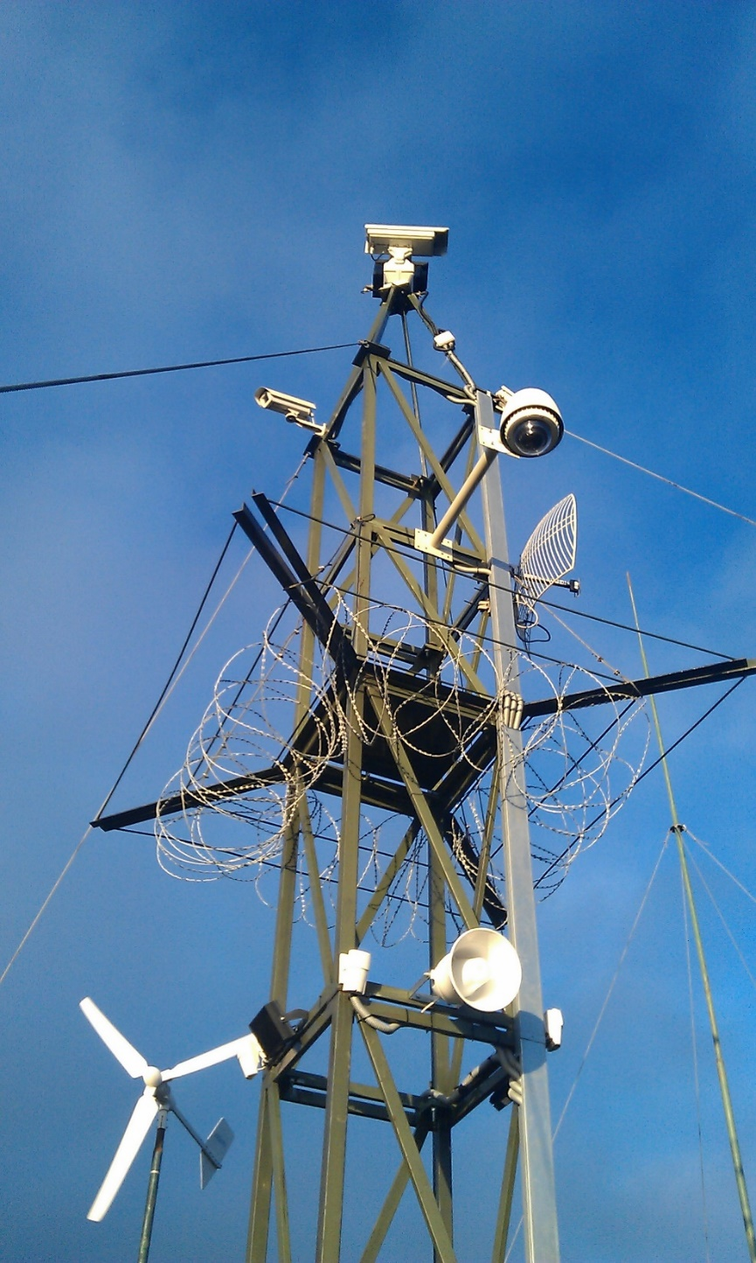
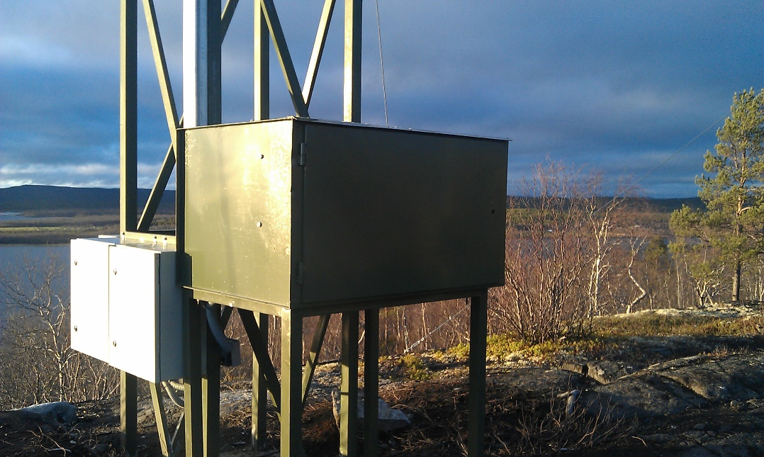
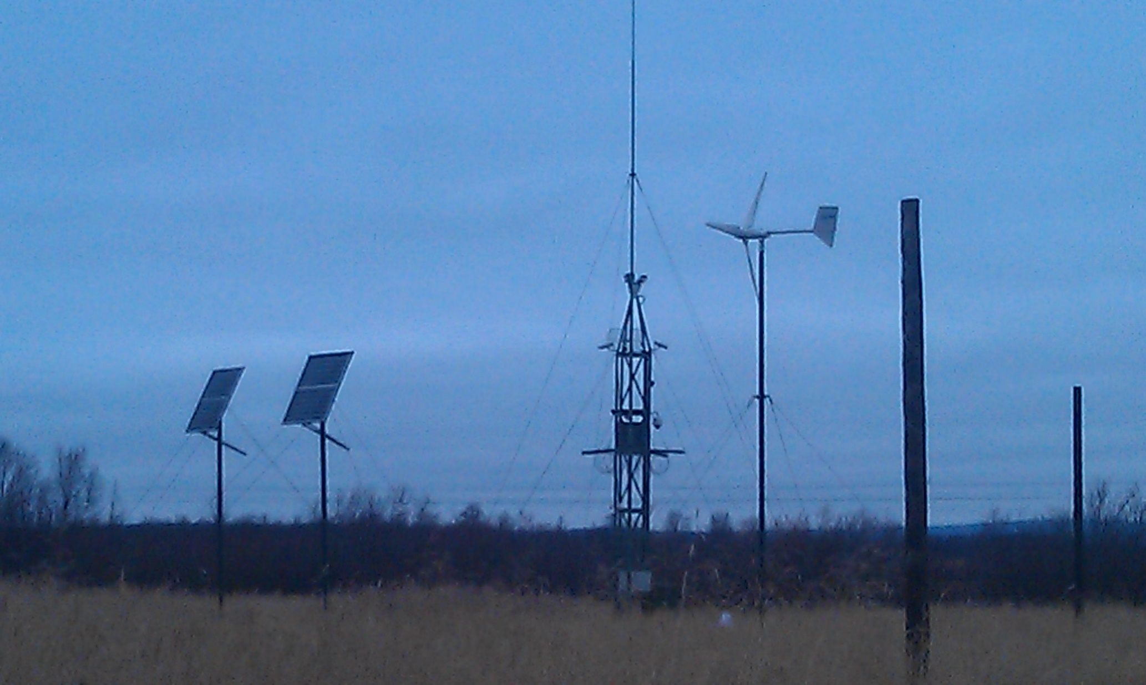
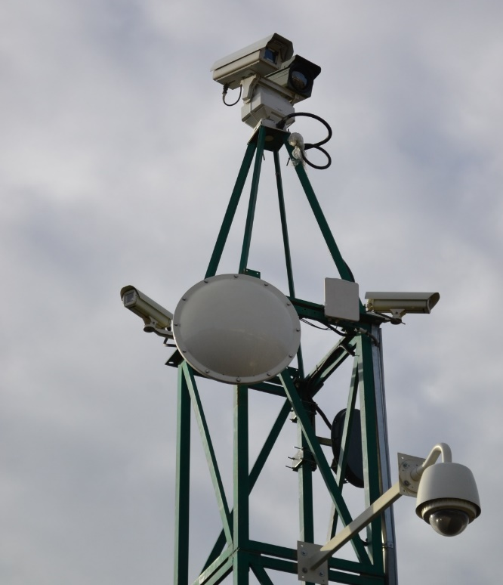
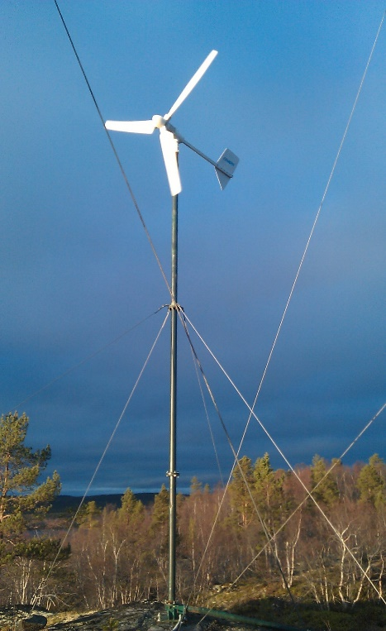
Мурманская область В эксплуатации с 2012 года
Notes:
Ролик

Slide 37
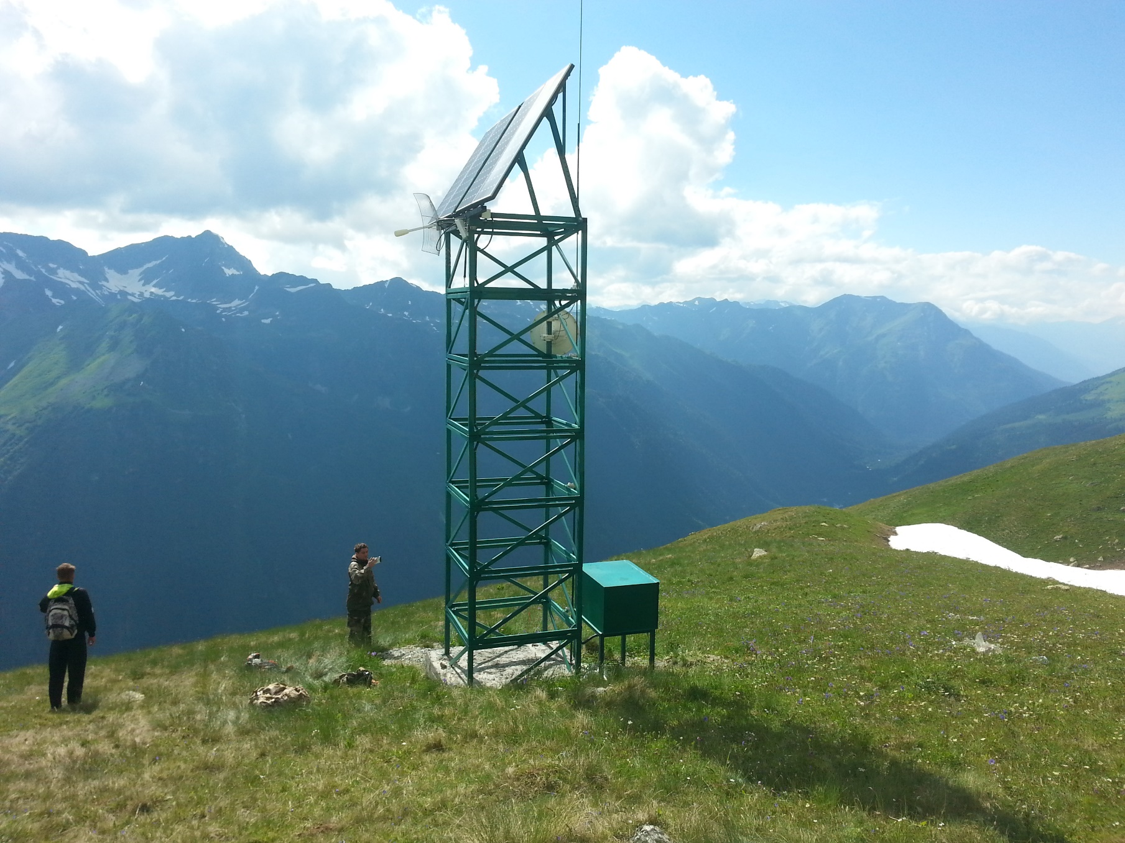
Ретранслятор для беспроводной передачи данных
Notes:
Ролик

Slide 38
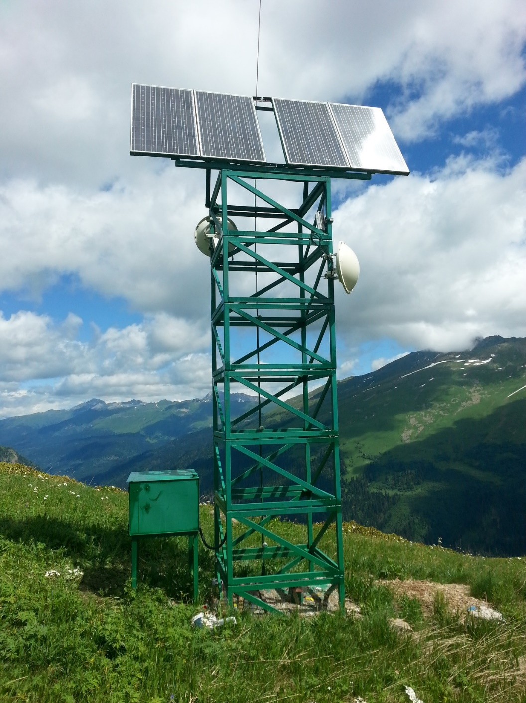
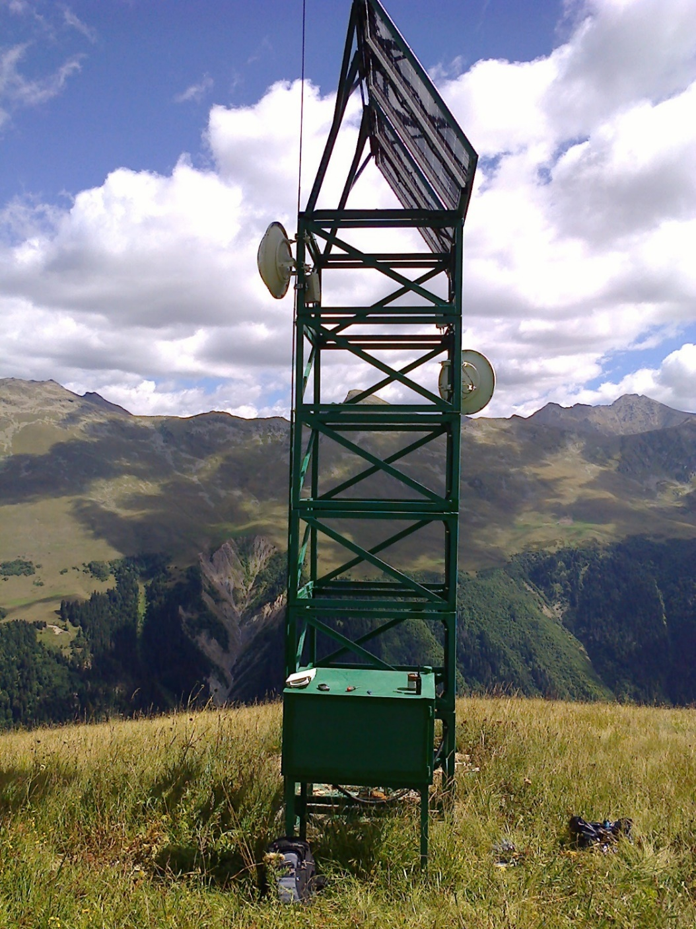
Notes:
Ролик

Slide 39
Notes:
Ролик

Slide 40
Notes:
Ролик

Slide 41
Notes:
Ролик

